Slide 1
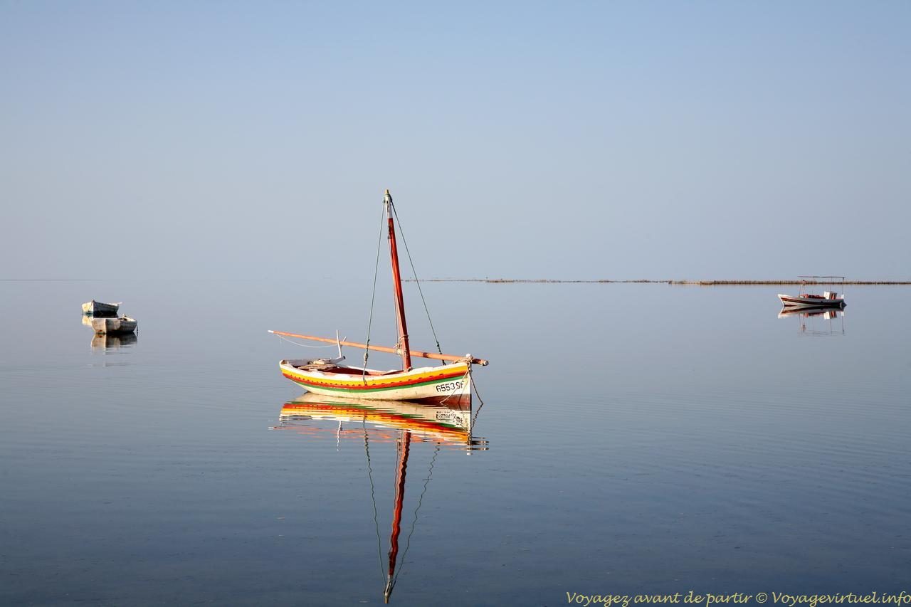
CRISSIS - Approche intégrée et opérationnelle du risque de submersion marine sur une commune littorale
Esméralda Longépée - Université de Mayotte
Brice Anselme, Lydie Goeldner, Paul Durand - Université Paris 1 Panthéon – Sorbonne
Stéphanie Defossez, Monique Gherardi - Université Montpellier 3
Alexandre Nicolae-Lerma, Sylvain Elineau - BRGM Orléans
Symposium international Archipel des Kerkennah, Sfax
20-24 octobre 2015
Vulnérabilité des littoraux méditerranéens face aux changements environnementaux contemporains
Notes:
Le thème de notre propos est de vous présenter un programme de recherche que nous avons lancé en début d’année et qui traite du risque de submersion marine et de vulnérabilité d’une commune littorale.

Slide 2
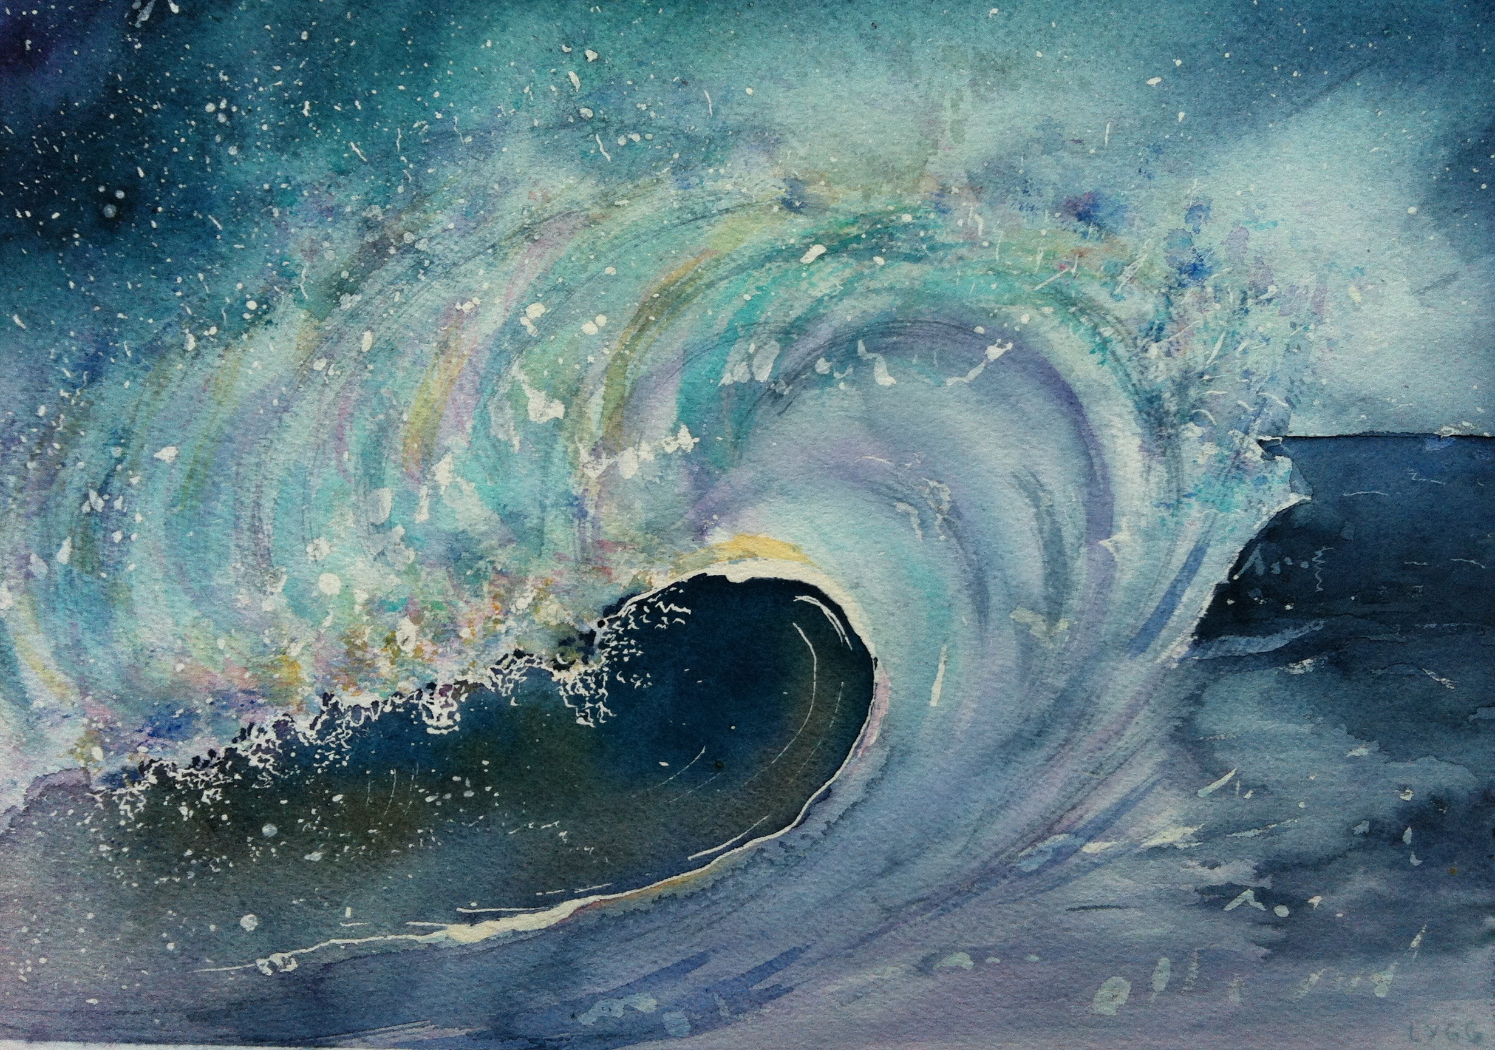


CRISSIS
Caractérisation des RIsques Submersion
marine sur des SItes Sensibles
1 - Objectifs
Proposer une approche intégrée et opérationnelle du risque de submersion marine sur une commune littorale du Languedoc-Roussillon, où se concentrent de forts enjeux urbains, touristiques et environnementaux et où l’aléa de submersion est particulièrement fort.
Mieux anticiper le risque, proposer des réponses pour mieux gérer son caractère imprévisible et favoriser la prise de décisions nécessaires, sans pour autant rigidifier le système et sans générer de contraintes trop fortes pour la commune en terme d’aménagement et de développement.
Le programme, prévu sur deux ans, est conduit par une équipe pluridisciplinaire associant géographes, modélisateurs, ingénieurs océanographes et spécialistes du risque.
Financeur : Conseil Supérieur de la Formation et de la Recherche Stratégiques
Notes:
Objectif du Programme CRISSIS est de proposer une approche intégrée et opérationnelle du risque de submersion marine sur une commune littorale du Languedoc-Roussillon, la commune de Leucate, qui concentre à la fois de forts enjeux urbains, touristiques et environnementaux et où l’aléa de submersion est particulièrement fort.
Ce programme s’étale sur une durée de deux ans. Il est financé par le conseil supérieur de la formation et de la recherche stratégique et mené par 4 équipes de recherche associant géographes, modélisateurs, et spécialistes du risque.
La commune de Leucate est bien sûr impliquée dans le projet, un des objectifs étant de montrer qu’il est tout à fait possible d’améliorer la gestion du risque sans pour autant générer de contraintes trop fortes pour la commune en terme d’aménagement et de développement.
Le Conseil Supérieur de la Formation et de la Recherche Stratégiques est un Groupement d'Intérêt Public (GIP), créé le 17 novembre 2009 par le Président de la République. Il comprend une direction générale implantée à l'Ecole militaire, un conseil scientifique de 126 experts de haut niveau, et une trentaine de membres (ministères, instituts (IHEDN, INHESJ) et universités / grandes écoles, grandes entreprises du CAC 40).
Le CSFRS a pour objet le soutien, la coordination et l' animation des efforts développés en matière de recherche et de formation stratégiques dans les domaines de la sécurité et de la défense de façon à permettre l' élaboration et l'actualisation d'instruments de référence de niveau international.

Slide 3
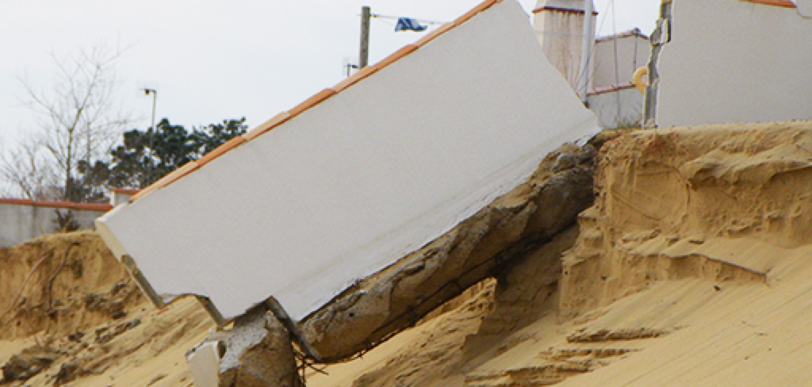


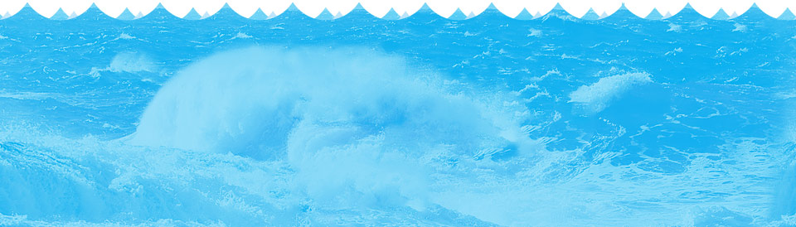
2 - Etudes antérieures
JOHANNA (2010-2013)
Vers une prédiction des coûts des dommages liés aux submersions marines et aux vagues lors des tempêtes
ANR MISEEVA (2008-2011)
Exposition aux risques d'inondation marine et évaluation de la vulnérabilité sociale, économique et environnementale par rapport au changement global
ANR COCORISCO (2011-2014)
Connaissance et compréhension des risques côtiers : Aléas, Enjeux, Représentations, Gestion
Originalité du programme CRISSIS
Spatialisation de la vulnérabilité humaine (culture du risque)
Gestion du risque et de la crise avec l’élaboration et la réalisation d’exercices de simulation de crise
    Exercice cadre à Paris
  Exercice réel dans la commune avec les acteurs de la gestion des risques
Notes:
Ce n’est pas le premier programme sur le risque de submersion proposant une approche intégrée. Depuis qques années, dans le contexte de remontée du niveau de la mer liée au réchauffement climatique, des travaux récents comme les programmes MISEEVA (2008-2011), JOHANNA (2010-2013), BARCASUB (2010-2013), COCORISCO (2011-2014) ont abordé la question du risque littoral en prenant en compte à la fois l’aléa, les vulnérabilités, ainsi que de la perception du risque par les populations.
Le programme CRISSIS comprend toutefois deux points originaux :
- la spatialisation de la représentation sociale et perception du risque (culture du risque)
- la prise en compte de la gestion de crise avec l’élaboration de scénarii de crise et la mise en pratique des exercices
COCORISCO : renforcer la connaissance et la compréhension sur la vulnérabilité des territoires face aux risques côtiers liés à la mobilité du trait de côte en termes d'érosion et de submersion marine.
Submersion marine : une interview de l’équipe du projet JOHANNA
27.04.2015
Le projet JOHANNA visait à avancer vers une prédiction des coûts des dommages liés aux submersions marines et aux vagues lors des tempêtes. L’équipe du projet présente ses résultats en images.
Réalisé entre 2010 et 2013 par le BRGM et l’Université de Bretagne Occidentale (UBO) et cofinancé par la Fondation MAIF pour la recherche et le BRGM, le projet JOHANNA et la thèse de doctorat associée (C. André, 2013) avaient pour objectif de faire avancer la connaissance des dommages aux habitations provoqués par les submersions marines et les vagues lors des tempêtes.
Le projet s’est appuyé sur les événements de tempête Johanna et Xynthia, qui ont respectivement touché le littoral atlantique français en mars 2008 et février 2010.
La Fondation MAIF a réalisé une interview de deux chercheurs membres de l’équipe projet, Camille André et Sylvestre Le Roy.
Ce projet vise la mise en place d’une méthodologie de quantification de l’aléa et de la vulnérabilité, sociale, économique et environnementale de la zone côtière à la submersion marine dans un contexte de changement global (climatique et anthropique) à l’échelle de la région Languedoc Roussillon et à l’échelle locale sur quelques sites.
Cela implique des développements scientifiques en termes de modèles hydrodynamiques littoraux, en réalisant une plate-forme de modèles qui, à partir des forçages climatiques, définira les seuils d’inondation, l’extension et la période de retour de ce type d’évènement. Il s’agit également de construire des scénarios prospectifs socio-économiques (2010, 2020, 2050) et d’évaluer leur impact sur les valeurs marchandes et non marchandes des enjeux mis en péril, d’analyser les processus de dommages et leur coûts, et d’analyser la capacité d’adaptation au risque, à travers la perception sociétale du risque et les réponses données par les instances décisionnelles.
Il prévoit :
la mise en place d’une chaine de traitement pour modéliser l’aléa (couplage et développement de différents modèles existants)
l’intégration des différents drivers (tempêtes, élévation du niveau de la mer, set up…) pour la définition de l’aléa
l’établissement d’une boite à outil transdisciplinaire entre exposition à l’aléa et socio économie
la typologie et évaluation chiffrée des enjeux marchands et non marchands
la définition de fonction de dommages, et la pondération par la capacité d’adaptation socio-économique
la démarche à échelles emboitées dans l’optique de répondre à la nécessité d’une gestion intégrée de la zone côtière
Le projet MISEEVA (Marine Inundation hazard exposure modelling and Social, Economic and Environmental Vulnerability Assessment in regard to global changes, 2008-11) s’inscrit dans le cadre du programme de l’ANR « Vulnérabilité Milieu Climat ». Ce projet, coordonné par le BRGM (service « Risques », Orléans), vise à évaluer la vulnérabilité sociale, économique et environnementale de la zone côtière à l’évolution de l’aléa submersion marine provoqué par le changement climatique. L’unité D3E/NRE du BRGM, en partenariat avec le LAMETA et la SOGREAH (société d'ingénierie), a mis en place et testé une méthodologie d’évaluation des impacts économiques d’une élévation du niveau de la mer liée au changement climatique dans le siècle à venir en Languedoc- Roussillon. Cette évaluation, couplée avec les résultats de modélisation « physique » de l’aléa, prend en compte les impacts sur les biens de type marchand mais aussi non marchand (plages, lagunes et zones humides, eaux souterraines) ainsi que sur les différents secteurs économiques associés, pour différents scénarios d’anticipation et/ou d’adaptation des pouvoirs publics (déni, laisser-faire, protection, retrait). Le LAMETA a été particulièrement impliqué dans l’étude des perceptions que les populations ont de cet aléa, des types de comportements qui pourront être attendus et influer sur la vulnérabilité ainsi que dans l’évaluation des types de réponse qui pourront être mis en œuvre par les politiques publiques pour anticiper au mieux ces changements.

Slide 4
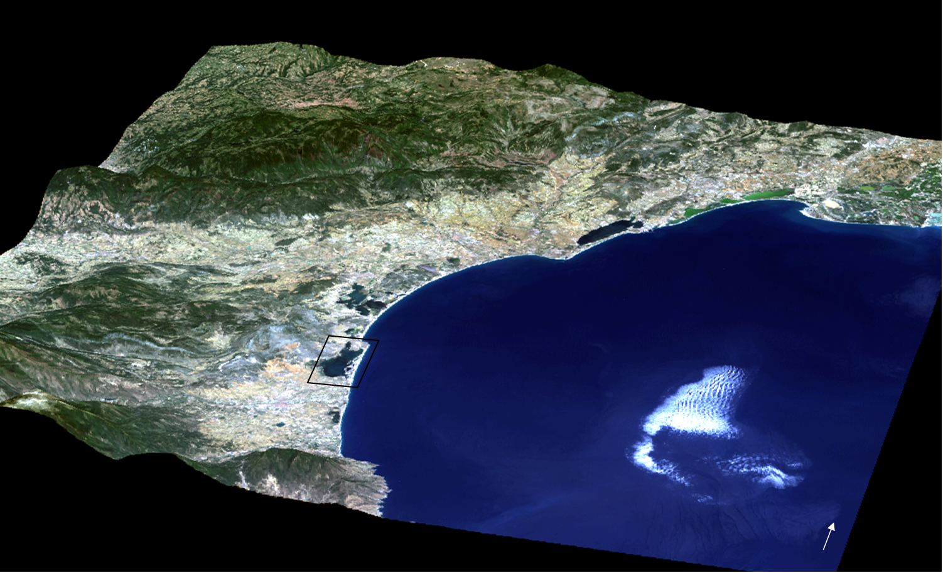
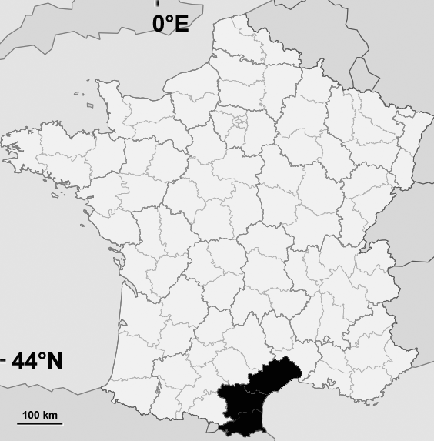
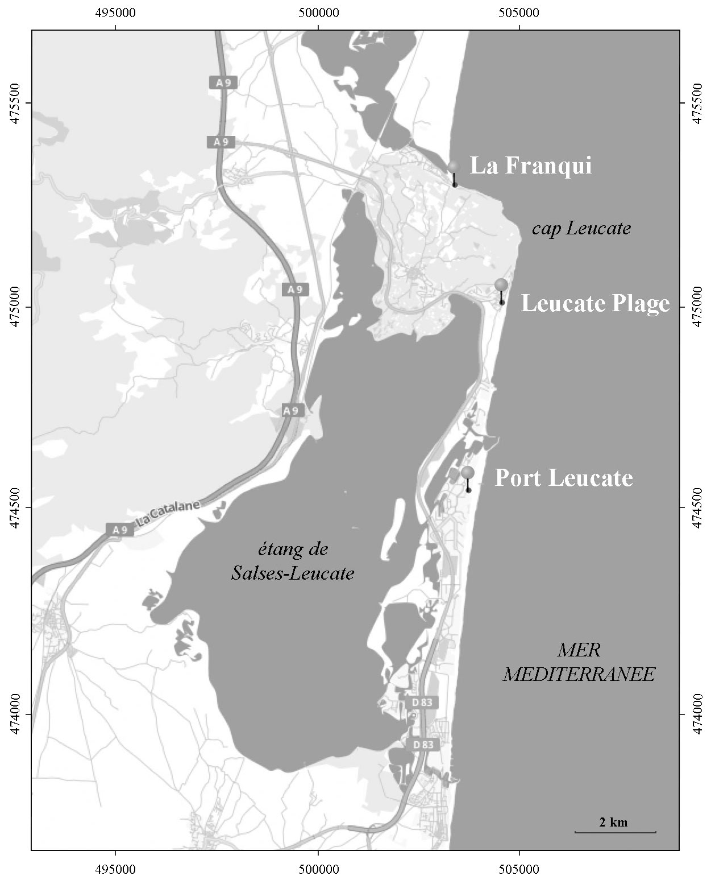
3 - Zone d’étude
Leucate
LANGUEDOC
ROUSSILLON
N
Notes:
La commune de Leucate se situe donc dans la région Languedoc-Roussillon, dans le département de l’Aude. La commune est subdivisée en plusieurs quartiers : leucate village situé sur les hauteurs, puis trois stations balnéaires, La Franqui au nord du cap Leucate, et Leucate Plage et Port Leucate au sud du cap. Nous nous sommes focalisés sur ces deux derniers quartiers très exposés au risque de submersion. Leucate Plage a été construit en partie sur un ancien grau reliant la Méditerranée à la lagune de Salses - Leucate. Port Leucate construite à la fin des années soixante dans le cadre de la mission d’aménagement Racine sur le cordon littoral de faible altitude qui barre l’étang de Salses-Leucate.
Ces deux agglomérations sont périodiquement inondées lors des grandes tempêtes de sud-est, au cours desquelles le niveau marin peut approcher 3 m NGF. Les inondations peuvent en plus être renforcées par une conjonction des tempêtes avec de fortes précipitations, qui font monter le niveau de l’étang et provoquent des ruissellements importants sur les versants des falaises du cap.
La vulnérabilité de ces deux stations est d’autant plus forte que en cas de submersion, une seule route permet l’évacuation vers le sud ou le nord-ouest et cette route est elle aussi régulièrement inondée.

Slide 5
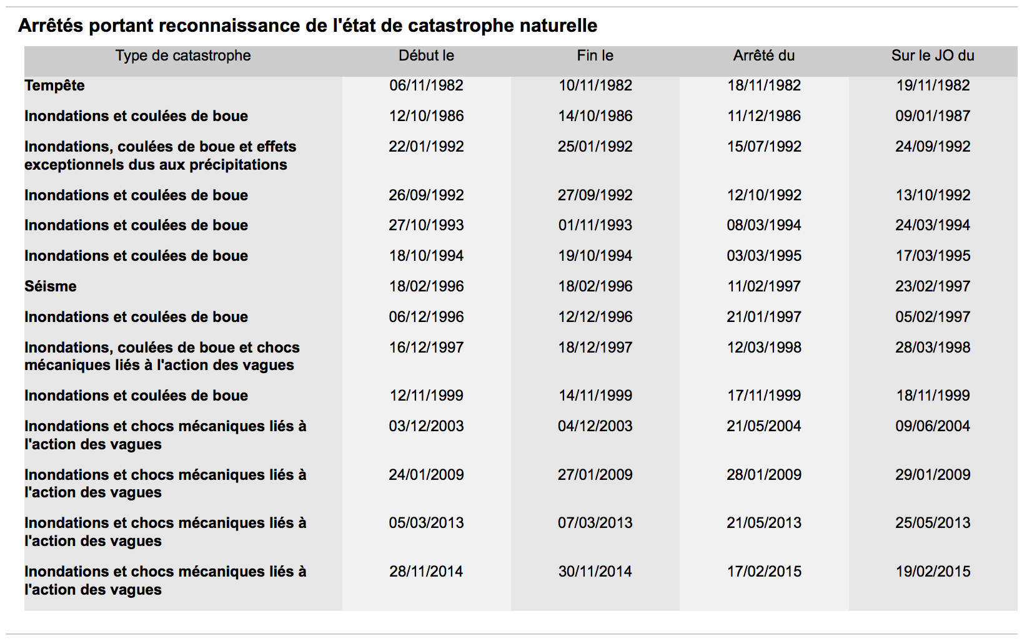
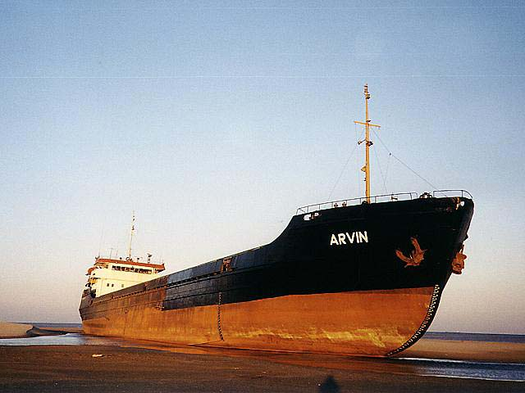
4 - Historique des submersions
3,64 m
www.marine-marchande.net
PPRn Inondation par submersion marine prescrit le 11/10/2012
PCS en décembre 2013 suite à l’événement de mars 2013
Prim.net
Notes:
Si l’on regarde l’historique des submersions, depuis 1982 il y a eu 14 arrêtés de catastrophe naturelle. Sur les 14 arrêtés, 12 sont dus à des inondations (on ne sait pas s’il s’agit d’inondations dues uniquement aux précipitations). Et on constate que depuis 18 ans (1997) tous les arrêtés sont liés à l’action mécanique des vagues, à l’exception de la tempête de nov 1999 qui indique ‘inondations et coulées de boue’. On peut s’interroger sur le fait que l’action liée aux vagues ne soit pas mentionnée, car quand on regarde les photos réalisées après la tempête, on peut voir par exemple un cargo échoué dont le tirant d’eau est de 3,64 m, un peu au nord du cap Leucate (ce qui montre que la mer est quand même montée de manière significative).
Paradoxalement, malgré sa forte exposition au risque, il a fallu attendre octobre 2012 pour qu’un 1er PPRI soit prescrit (PPR inondation par submersion marine), mais celui-ci en est encore aujourd’hui au stade de l’enquête. Le Plan Communal de Sauvegarde (PCS) a quant à lui été adopté en décembre 2013 à la suite de l’événement de mars 2013.

Slide 6
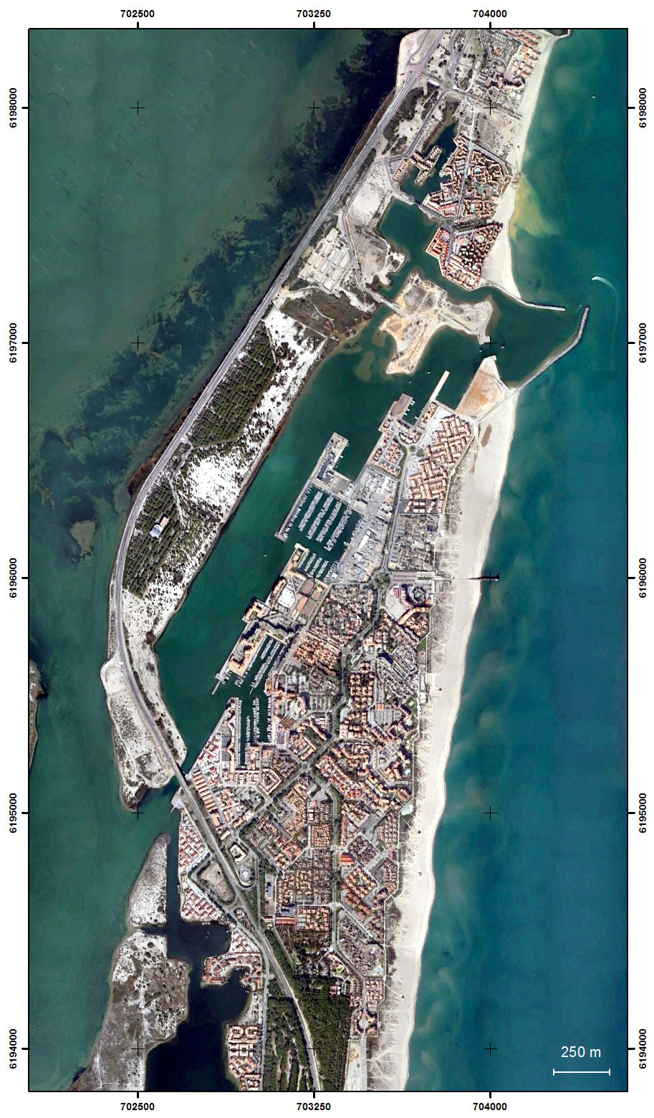
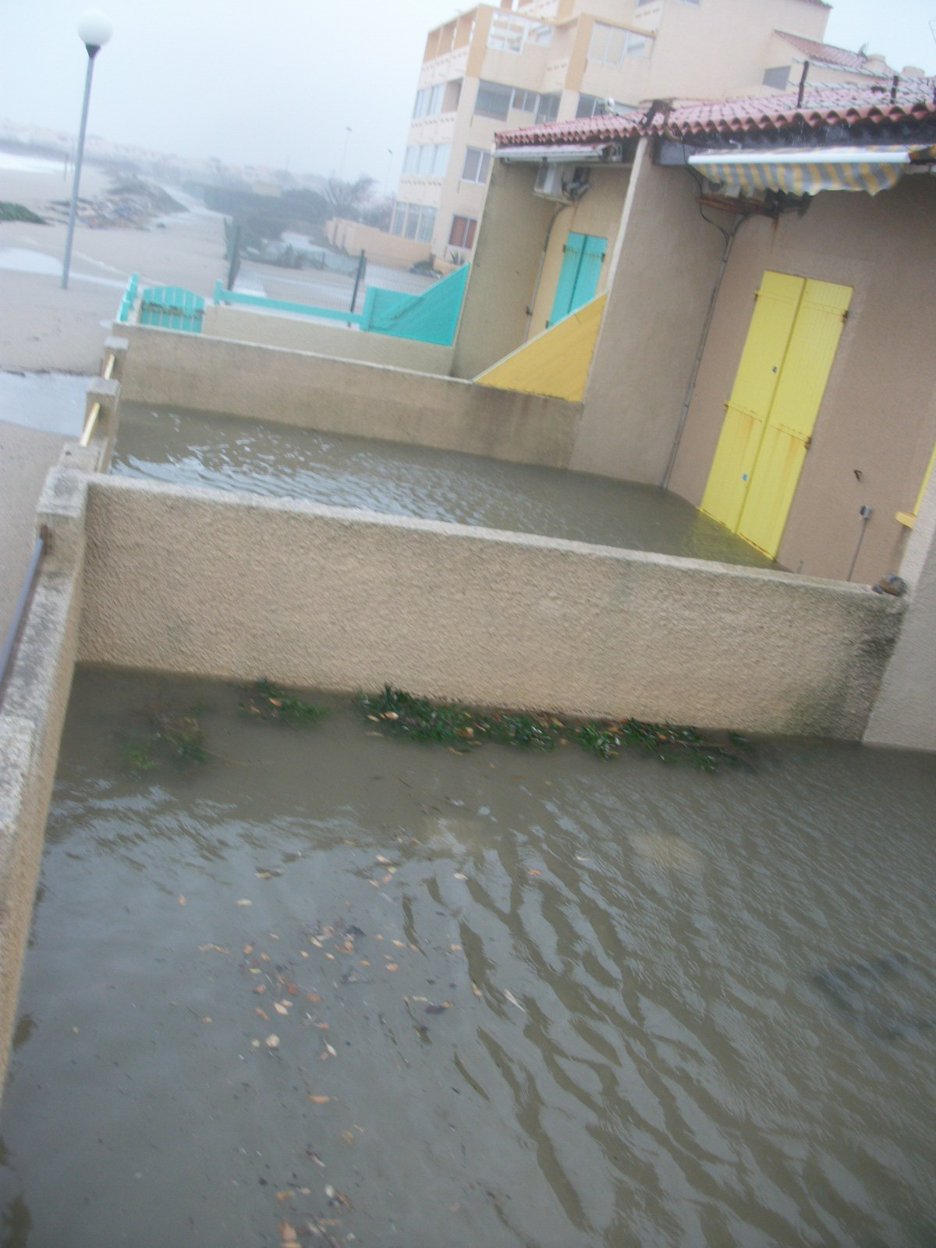
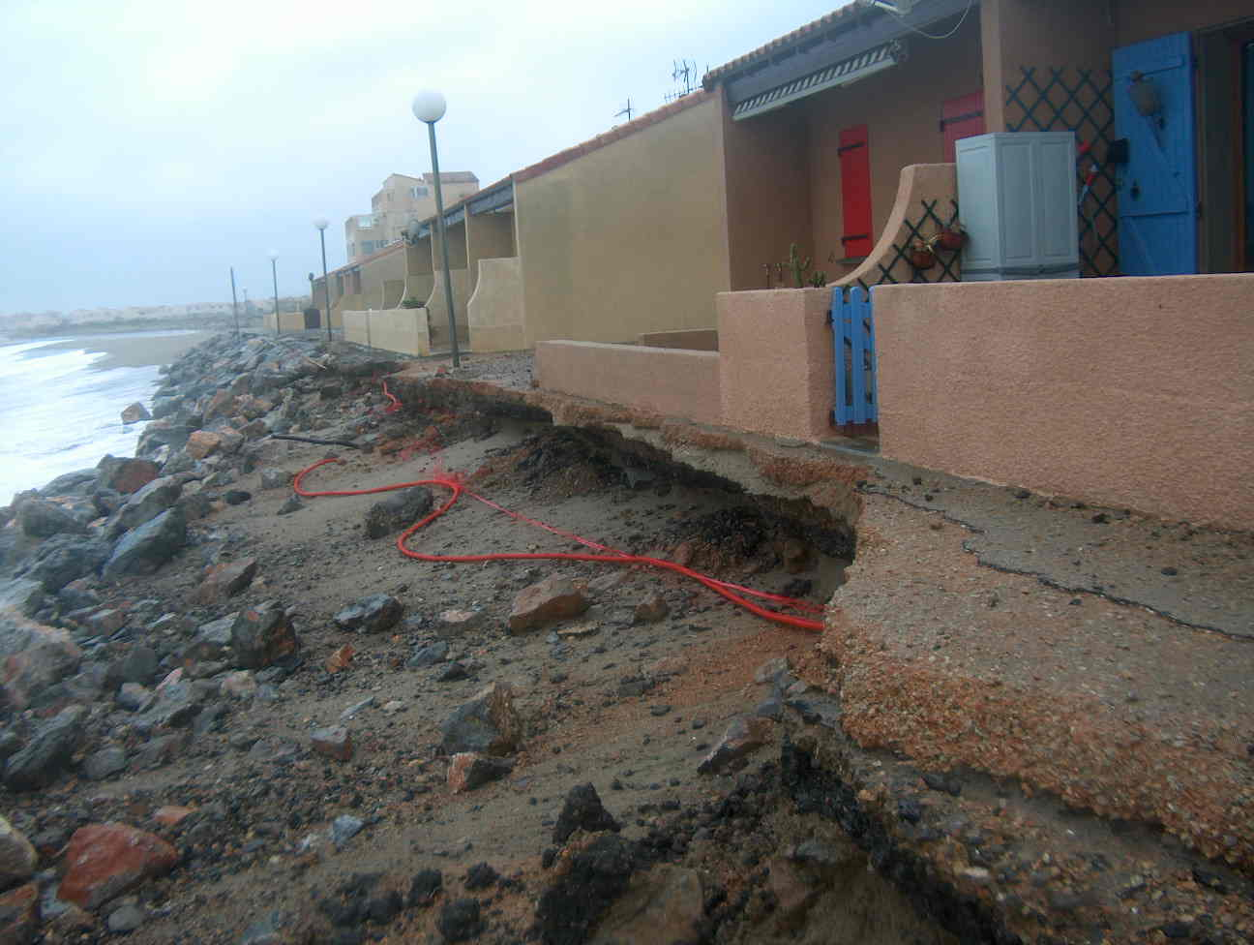
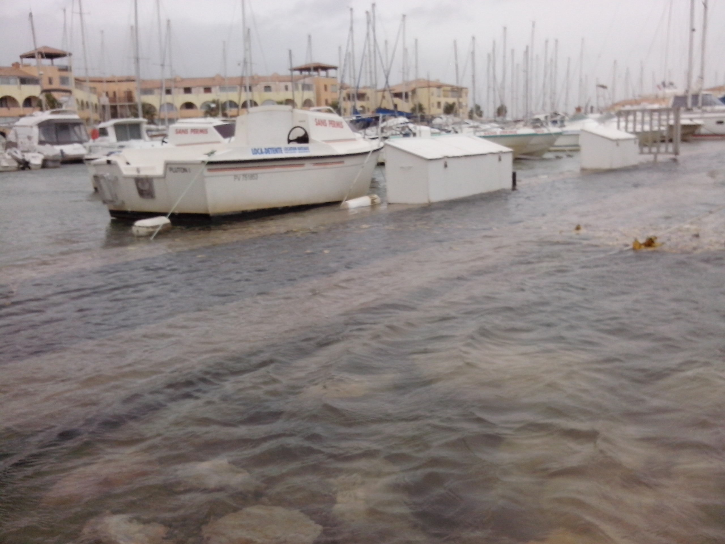
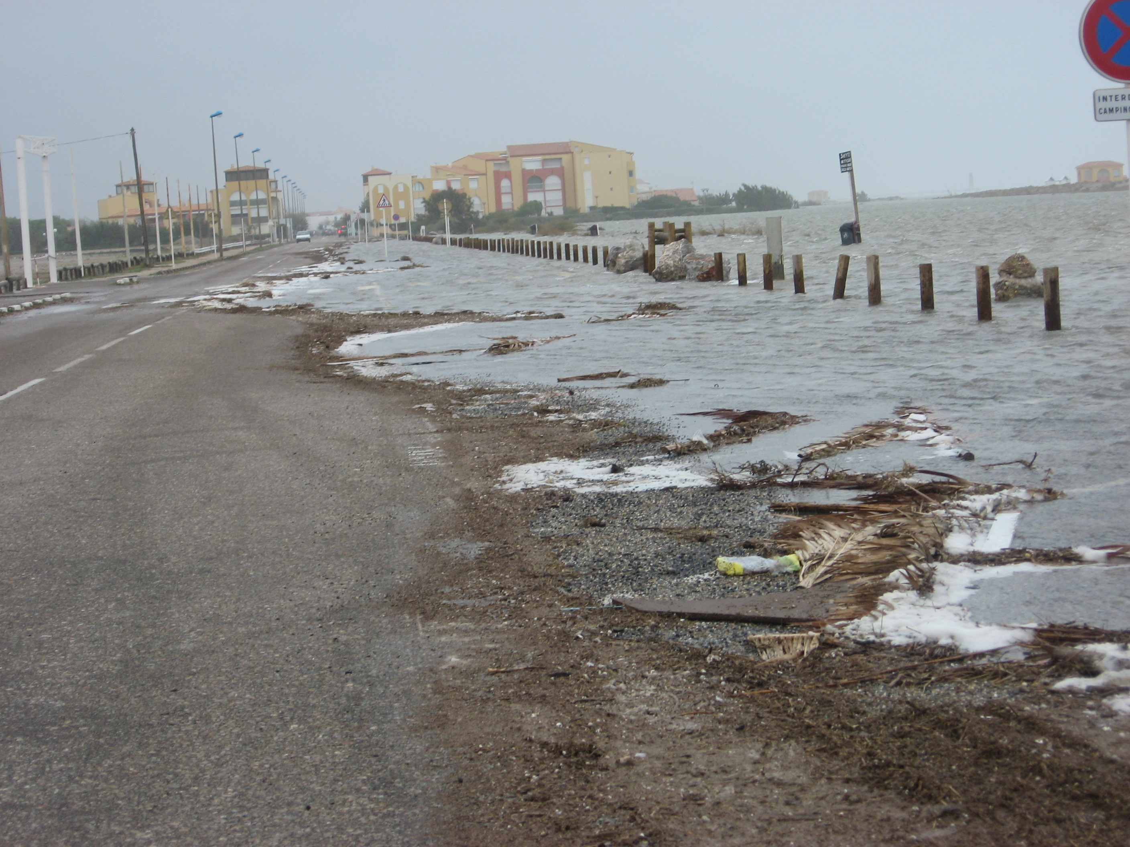
4 - Historique des submersions
PORT LEUCATE
Source Police Municipale -11/10/2010
Source Guyot Laurence - 02/2006
Source N. Guilpain – 6/03/2013
Source L’envolée Bleue - 30/11/2014
Source Police Municipale -11/10/2010
Notes:
Qques illustrations des tempêtes. Port Leucate tout d’abord qui présente des zones particulièrement vulnérables pour lesquelles les endommagements deviennent critiques, comme
La zone naturiste où la plage est relativement étroite (une 20aine de m), et disparaît régulièrement sous l’assaut des tempêtes (érosion des soubassements des résidences ou les petits jardins qui font office de piscine). Elle est de la même façon rechargée aussi régulièrement.
Le port côté lagune où de temps en temps on ne distingue plus beaucoup la limite port / promenade. Les premiers résultats de la modélisation semblent montrer que lors des tempêtes, l’eau qui entre dans le port a du mal à s’écouler dans la lagune en raison de l’étroitesse du passage. Elle s’accumule et à partir d’un certain seuil déborde rapidement sur les quais.
Également, la route d’accès à Port Leucate au sud de l’agglomération qui est envahie par les eaux.

Slide 7
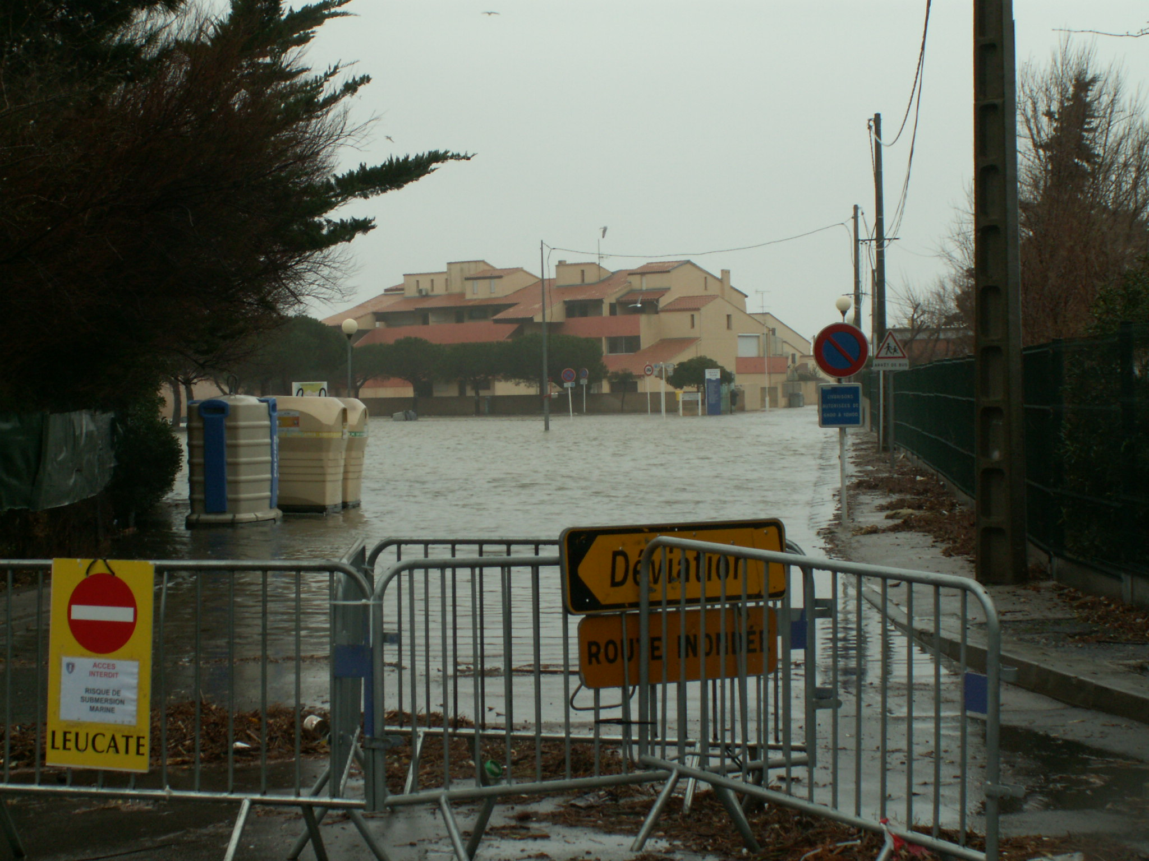
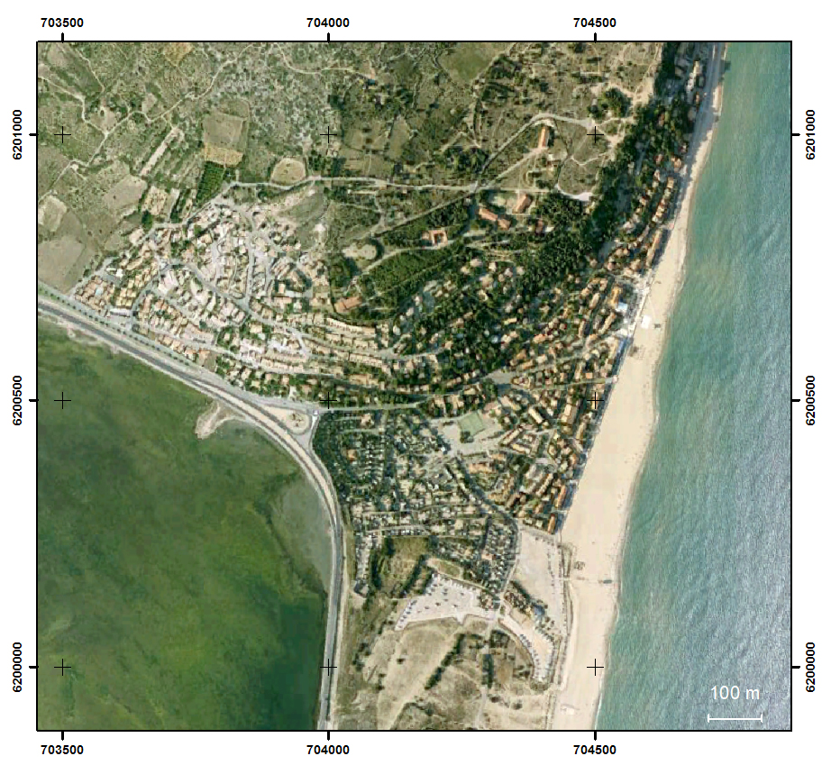
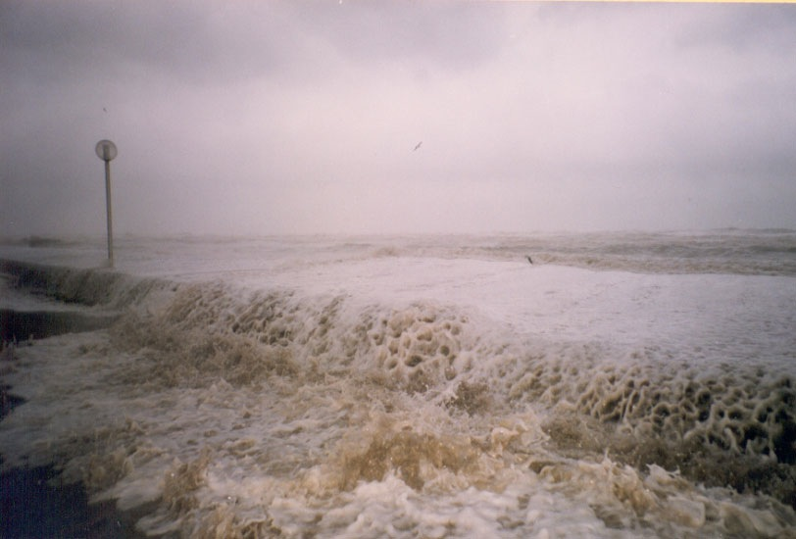
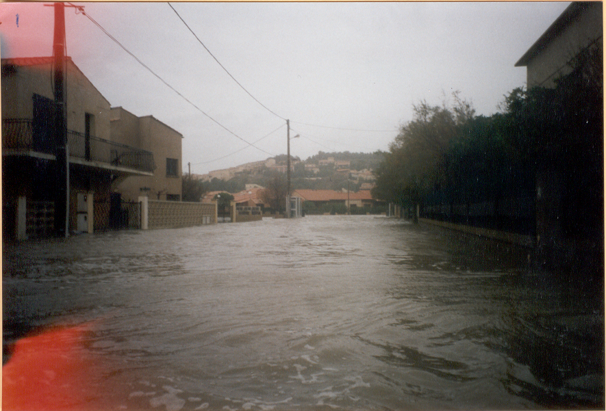
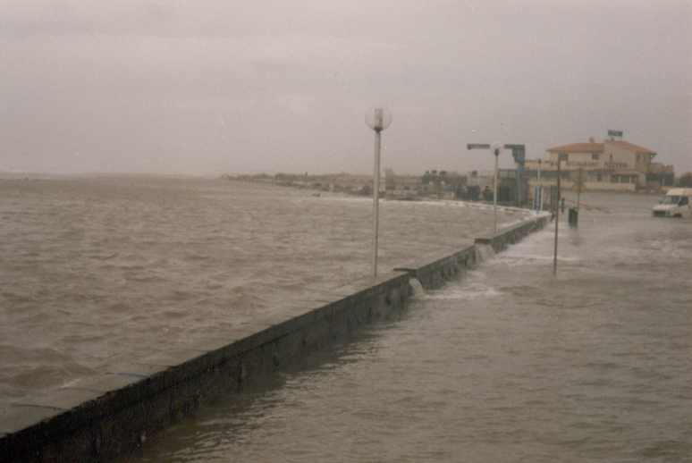
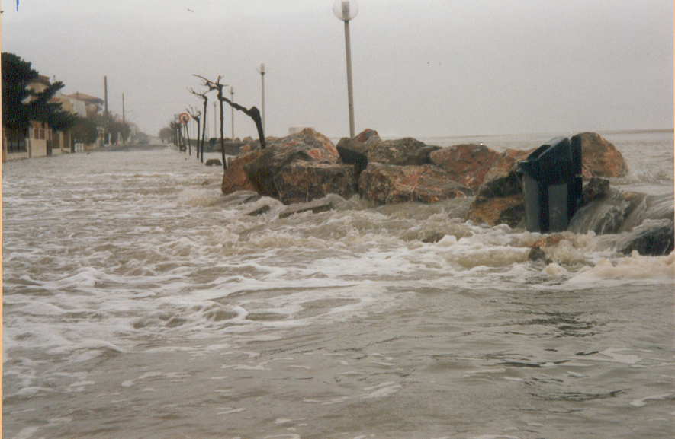
4 - Historique des submersions
LEUCATE PLAGE
Niveau parapet 2,93m NGF
Ancien grau
Source N. Guilpain – 6/03/2013
Source R. Meynier - 17/12/1997
Source N. Guilpain – 17/12/1997
Source N. Guilpain – 17/12/1997
Source N. Guilpain – 17/12/1997
Notes:
Et ici Leucate Plage très exposée. En 1997, l’eau passait largement au dessus du parapet dont la hauteur est de 2,93 m NGF inondant toute la promenade et traversant même le cordon pour rejoindre la lagune.
Même chose en 2013 où le une partie du parapet a cédé. Toute la partie sud de Leucate Plage est fortement exposée car elle a été construite sur un ancien grau qui reliait la Méditerranée à la lagune de Salses-Leucate.
Ce n’est pas un hasard si Leucate Plage est devenu un quartier très vulnérable aux inondations, il a été aménagé sur un ancien grau qui reliait la mer à la lagune.

Slide 8
5 - Structuration du programme
BDD GEOGRAPHIQUE
CARTOGRAPHIE
EXERCICE DE CRISE
ENJEUX
+
PERCEPTION
ALEA
VULNERABILITE
TÂCHE 1 - ANALYSE DE L'ALÉA SUBMERSION SELON DIFFÉRENTS SCÉNARII DE FORÇAGE EN SITUATION ACTUELLE, EN 2050 ET 2100
TÂCHE 2 - ANALYSE QUALITATIVE ET QUANTITATIVE DES ENJEUX, ET CARACTERISATION DU NIVEAU DE « CULTURE DU RISQUE »
⇒ CAPACITE D’ADAPTATION
TÂCHE 3 - CONCEPTION ET RÉALISATION D’UNE BASE DE DONNÉES GÉOGRAPHIQUES SUR LE RISQUE DE SUBMERSION MARINE POUR IDENTIFIER LES ZONES VULNÉRABLES
TÂCHE 4 - PROPOSER DES ÉLÉMENTS POUR UNE GESTION DE CRISE LIÉE À UNE SUBMERSION, ORGANISATION D’EXERCICES DE SIMULATION DE CRISE AVEC RETOUR D’EXPÉRIENCE
Notes:
Le programme est structuré en 4 tâches :
- une première tâche consacrée à l’analyse de l’aléa submersion et de son évolution prévisible dans le contexte du changement climatique.
- une seconde tâche centrée sur les enjeux, qui est subdivisée en deux parties : une concernant la vulnérabilité du bâti avec pour objectif de mieux appréhender l'endommagement potentiel (critères de vulnérabilité du bâti concernent tant les matériaux de construction que le type d'habitat). L’autre concerne la vulnérabilité de la population à travers l’étude de la perception et de la représentation sociale du risque de submersion marine et qui sera développée par Esméralda dans qques minutes.
- la troisième tâche consiste à regrouper l’ensemble des données dans une bdd géographique, afin de réaliser les cartes de vulnérabilité et de risque pour chaque scenarii simulés à la tâche 1 et de culture du risque. La comparaison des cartes de risque réalisées pour chacun des scénarios modélisés avec celles représentant la culture du risque de submersion nous permettra d’apprécier le degré de connaissance du risque par les populations. Ce renseignement sera utile à la tâche 4 pour proposer un volet information – sensibilisation de la population et des acteurs locaux, afin que chacun s’approprie le risque de submersion marine et prenne conscience de ses vulnérabilités.
- la quatrième tâche s'intéresse à la dimension « gestion de crise » avec l’organisation d’exercices de simulation de crise impliquant les acteurs locaux, afin de tester les procédures de gestion de crise en vigueur dans la commune (PCS adopté en décembre 2013). Suite aux exercices, un REX sera mené afin d’évaluer la robustesse de la chaîne de commandement communale et sa coordination avec les autres acteurs (préfecture, pompiers, gendarmerie) en situation d’urgence. Si nécessaire, des pistes d’amélioration seront proposées dans la réponse opérationnelle des acteurs (coordination des acteurs, optimisation du PCS) en cas de crise majeure, et dans l’information et la sensibilisation des populations.
L’approche se veut donc globale, en intégrant les quatre dimensions du risque submersion en milieu littoral : (i) la question de l’aléa et de son évolution prévisible dans le contexte du changement climatique ; (ii) la question des enjeux ; (iii) la question des perceptions et des représentations des populations (la « culture du risque ») ; (iv) la question de la gestion des risques dans ses deux composantes : prévention et gestion des crises. L’objectif est donc de mieux anticiper le risque, de proposer des réponses pour mieux gérer son caractère imprévisible et favoriser la prise de décisions nécessaires, sans pour autant rigidifier le système et sans générer de contraintes trop fortes pour la commune en terme d’aménagement et de développement. Il s’agit en définitive de montrer comment il est possible de concilier à la fois risque majeur et développement économique d’une commune sur laquelle de nombreux enjeux sont présents.
La méconnaissance du risque est un facteur de vulnérabilité car les acteurs sont d’autant moins disposés à se prémunir du danger qu’ils se pensent à l’abri
Vulnérabilié ordinaire = vulnérabilité de la population, classiquement mesurée à partir de son exposition aux aléas, complétée par des caractéristiques de la population elle-même, comme le niveau d ’éducation, la position sociale, l’âge, les conditions de logement.
Vulnérabilité en situation de crise : en situation de crise, l’exposition aux aléas, les problèmes d’accessibilité et l’accès aux ressources de gestion de crise, la plus ou moins bonne préparation de chacun à être surpris, viennent amplifier cette vulnérabilité ordinaire

Slide 9
6 - Premiers résultats
TÂCHE 1 – ANALYSE DE L'ALÉA SUBMERSION SELON DIFFÉRENTS SCÉNARII DE FORÇAGE
1. Modélisation dynamique de l’aléa
Variation du niveau d’eau à la côte
MARS
Niveaux d’eau
(marée + surcote atmo)
1)
2)
SWAN
Vagues
Propagation des conditions
de vagues du large à la côte
3)
Prise en compte de la surélévation (wave setup), liée au déferlement des vagues et des interactions courants/vagues
MARS/SWAN
5)
4)
Propagation des flux à terre :
Prise en compte de la rugosité, des ouvrages/connections hydrauliques,
des brèches
MARS
Submersion
SWASH 1D
Overtopping
Prise en compte des potentiels franchissements par paquets de mer
Résultats = Niveaux d’eau, vitesses de propagation et temporalité des submersions selon différents scénarios de tempête et intégrant les effets du changement climatique
Notes:
Les premiers résultats : la tâche 1 s’est focalisée sur trois points pour améliorer la modélisation des submersions.
Une modélisation dynamique de l’aléa en chainant plusieurs modèles qui prennent en compte les variations des niveaux d’eau à la côte, la propagation des conditions de vagues du large à la côte, la surélévation du plan d’eau, le franchissement des ouvrages, ainsi que la propagation de l’eau à terre.

Slide 10
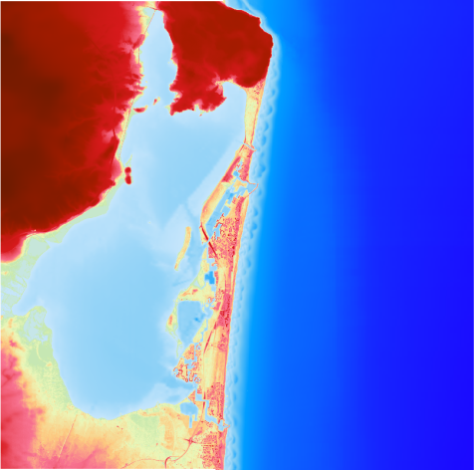
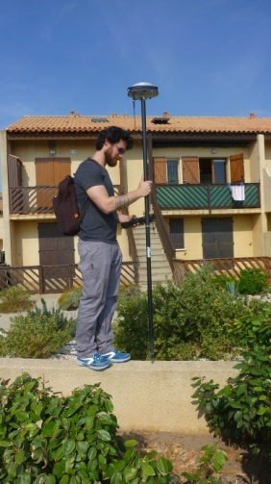
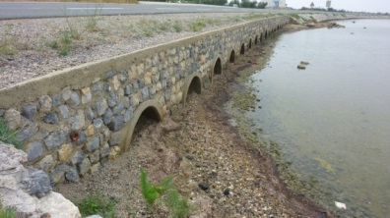
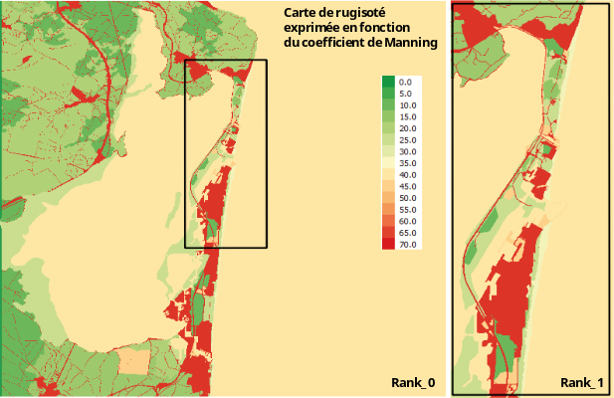
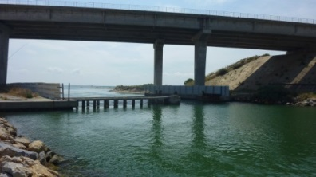

6 - Premiers résultats
TÂCHE 1 – ANALYSE DE L'ALÉA SUBMERSION SELON DIFFÉRENTS SCÉNARII DE FORÇAGE
2. Représentation détaillée du milieu urbain (bâtiment, rugosité), des éléments structurants pouvant jouer un rôle lors des submersions (murets, ouvrages), des principales connexions hydrauliques (buses, écluses)
MNT Topo-Bathy
Intégration des murets et ouvrages
Carte de rugosité
Asphalte
Zones industrielles
Terrains aménagés
Zone eau
Espaces verts urbains
Sable
Dune végétation rase
Prairie champs
Zones agricoles hétérogène
Dune végétation arbustive
Constructions ponctuelles
Pinède
Forêts
Vignobles vergers
Campagne Juin 2015
RANG 0 à 20 m
(16,5 km x 16,5 km)
RANG 1 à 5 m
(3 km x 7,9 km)
Notes:
La représentation détaillée du milieu avec l’intégration au MNT des bâtiments, des murets et ouvrages de protection, ainsi que la prise en compte de la rugosité pour la propagation de l’eau à terre.

Slide 11
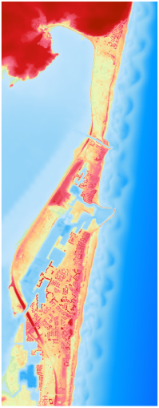
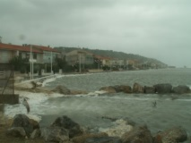

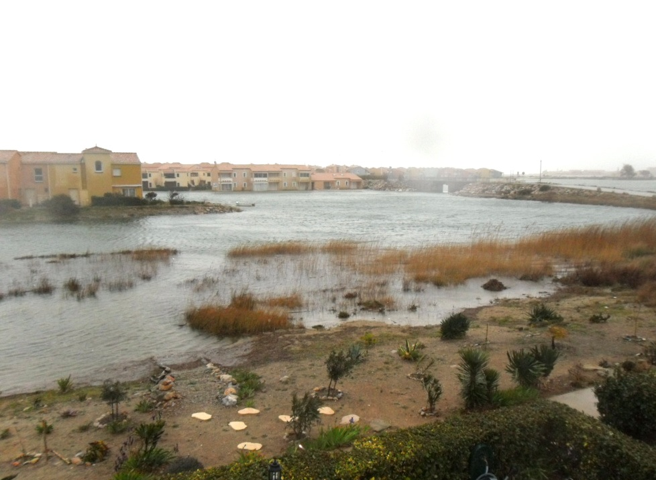
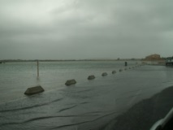

6 - Premiers résultats
TÂCHE 1 – ANALYSE DE L'ALÉA SUBMERSION SELON DIFFÉRENTS SCÉNARII DE FORÇAGE
3. Prise en compte du fonctionnement hydrologique du système : échanges mer/lagune
Reproduction des tempêtes historiques
Octobre 2010
Mars 2013
Leucate Plage
Village naturiste
Zone portuaire
Avenue du Roussillon
Notes:
La prise en compte des échanges mer / lagune dans les modèles, puisque lors des tempêtes le niveau de l’étang varie également.
Actuellement, les paramètres des modèles sont calés en simulant deux évènements tempétueux passés, la tempête d’octobre 2010 qui a généré des submersions par débordement côté étang et des franchissements localisés de paquets de mer et la tempête de mars 2013, où la rupture d’un muret sur le front de mer de Leucate Plage a entraîné une submersion importante de l’ensemble du quartier.

Slide 12
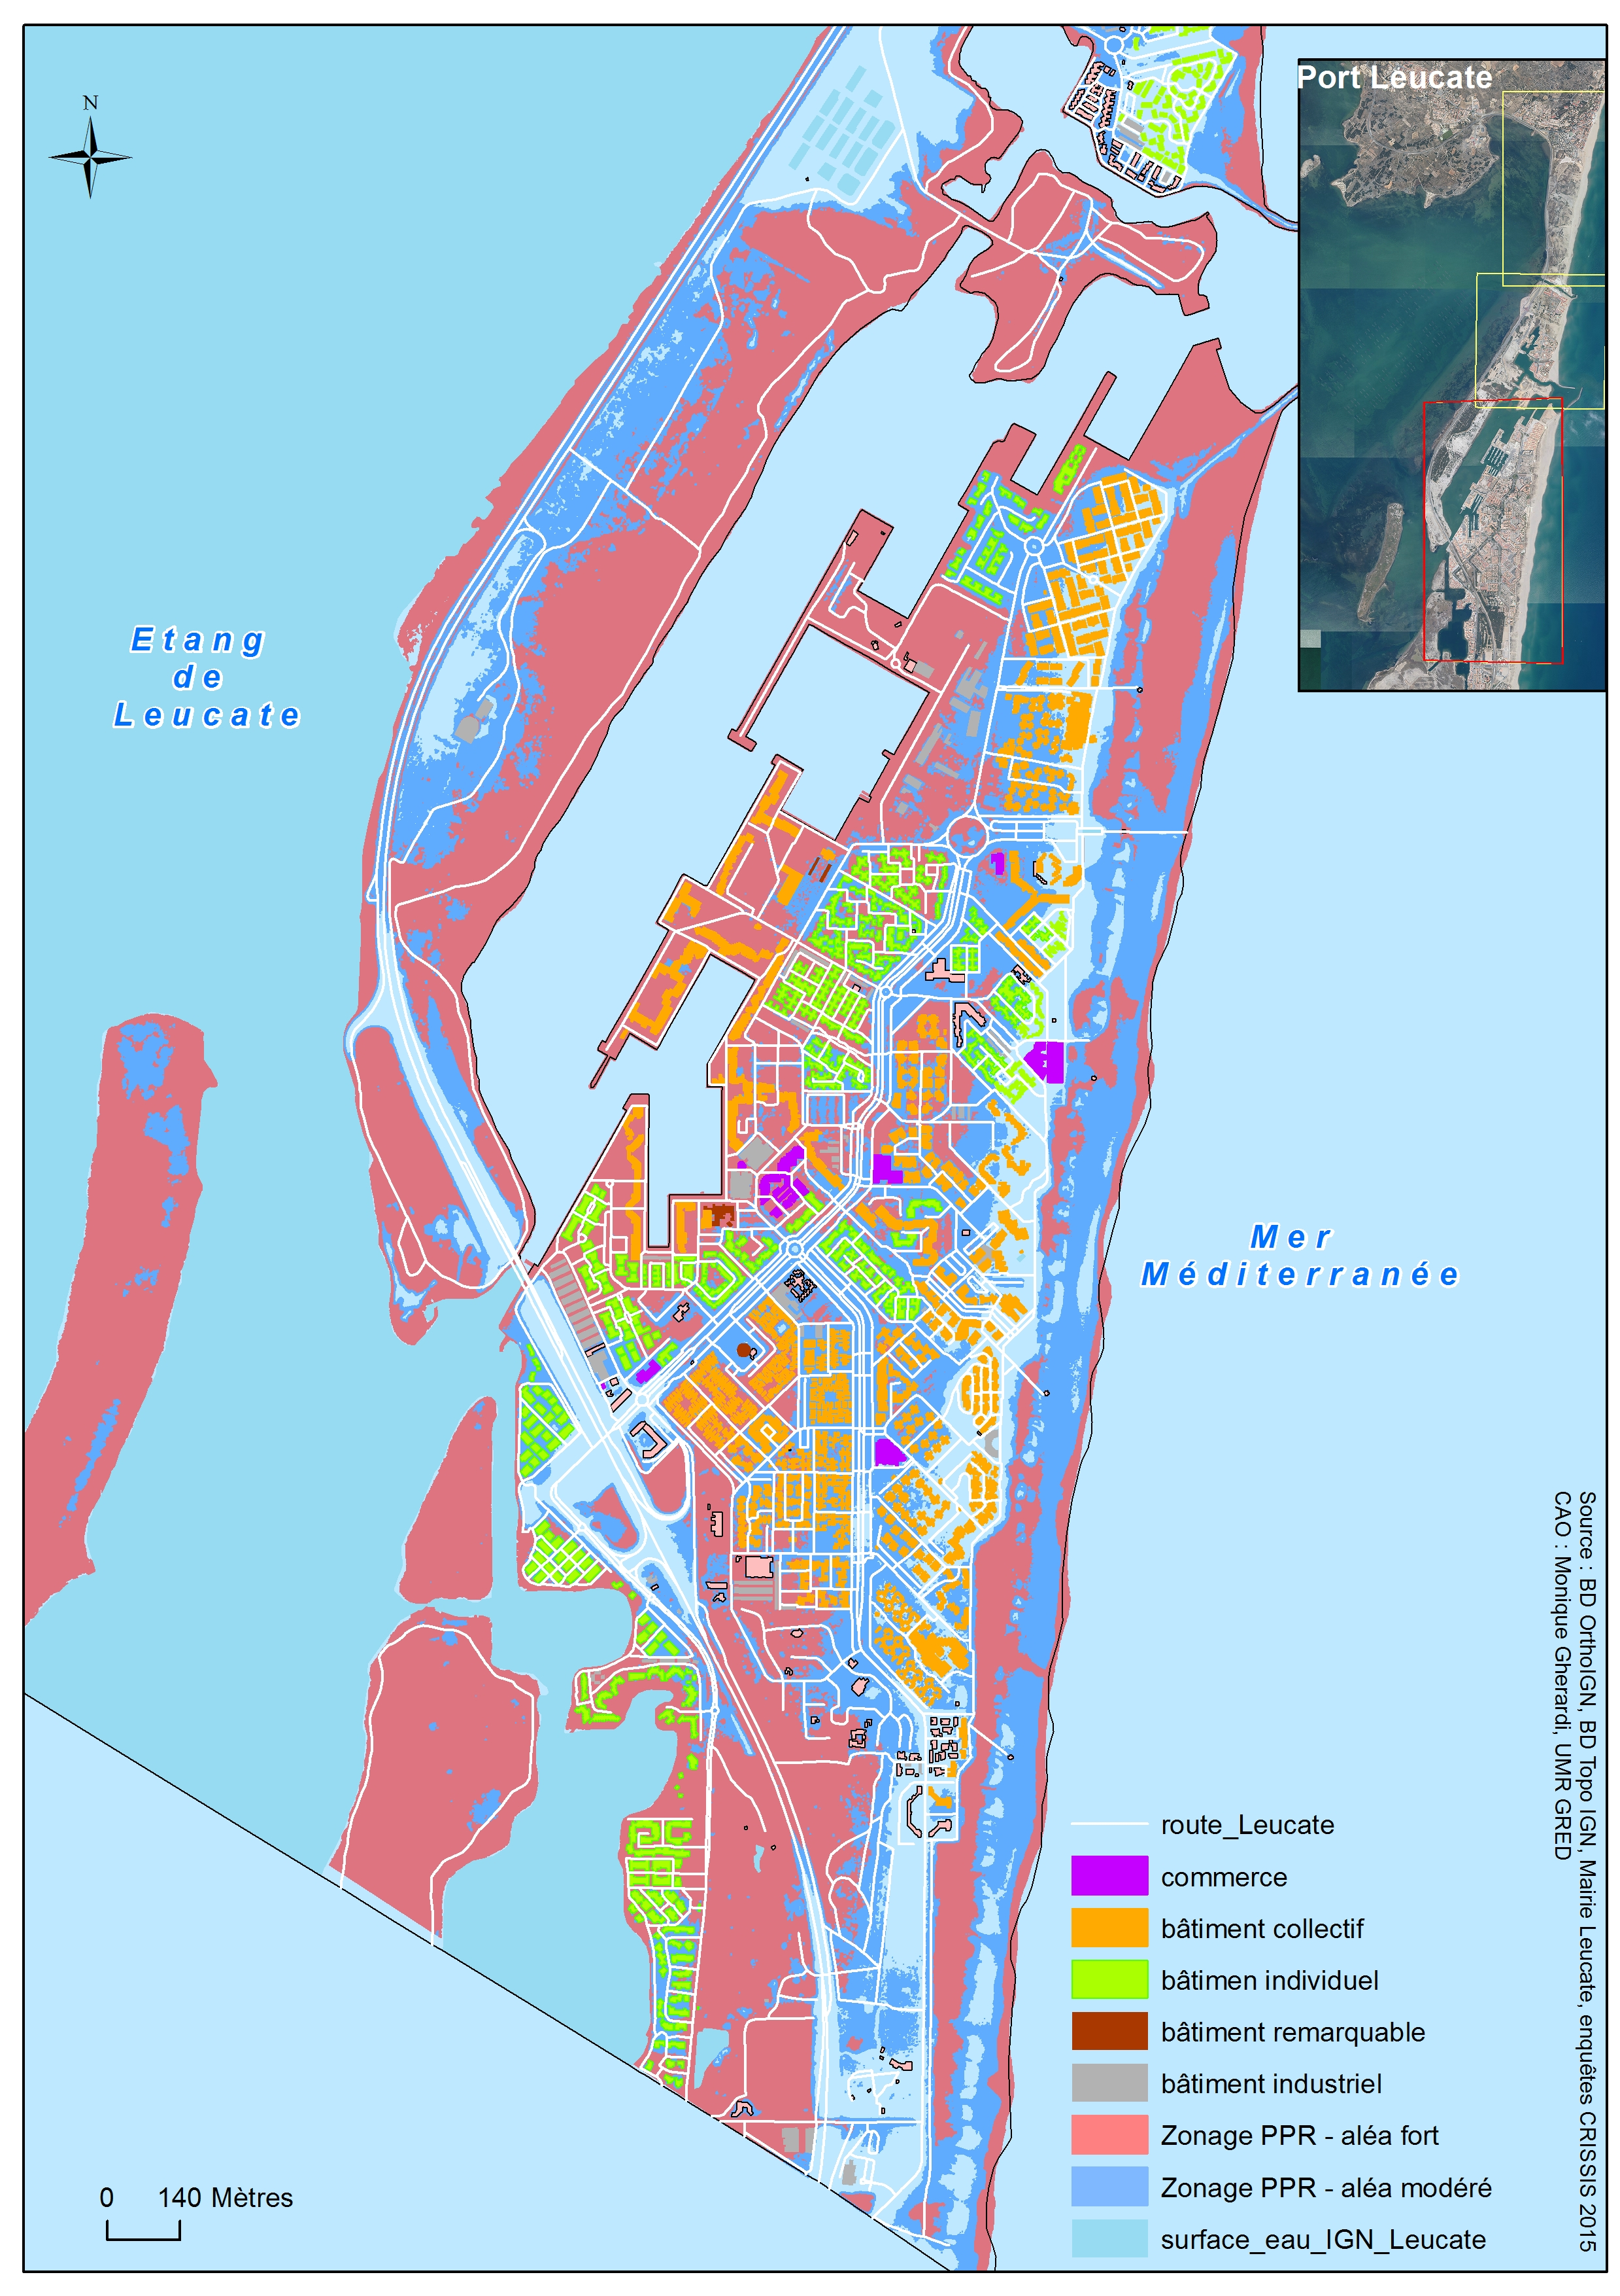
6 - Premiers résultats
TÂCHE 2 – ANALYSE QUALITATIVE ET QUANTITATIVE DES ENJEUX / CARACTERISATION DU NIVEAU DE « CULTURE DU RISQUE »
VULNERABILITE DU BATI
Critères retenus : types d’habitat, types de matériaux
Enquête pour une estimation économique de l'endommagement potentiel pour les différents types de bâti.
Notes:
Pour ce qui est de la tâche 2, l’analyse des perceptions et représentations du risque submersion est terminée et va vous être présentée par Esméralda.
L'analyse de la vulnérabilité du bâti quant à elle repose sur divers critères concernant tant les matériaux de construction que le type d'habitat.
Vous avez ici une carte présentant les types d’habitats sur la commune.
Pour compléter cette estimation de visu de l'état extérieur du bâti, une enquête auprès des populations nous a permis de préciser certains critères pour réaliser une estimation économique de l'endommagement potentiel pour les différents types de bâti.

Slide 13
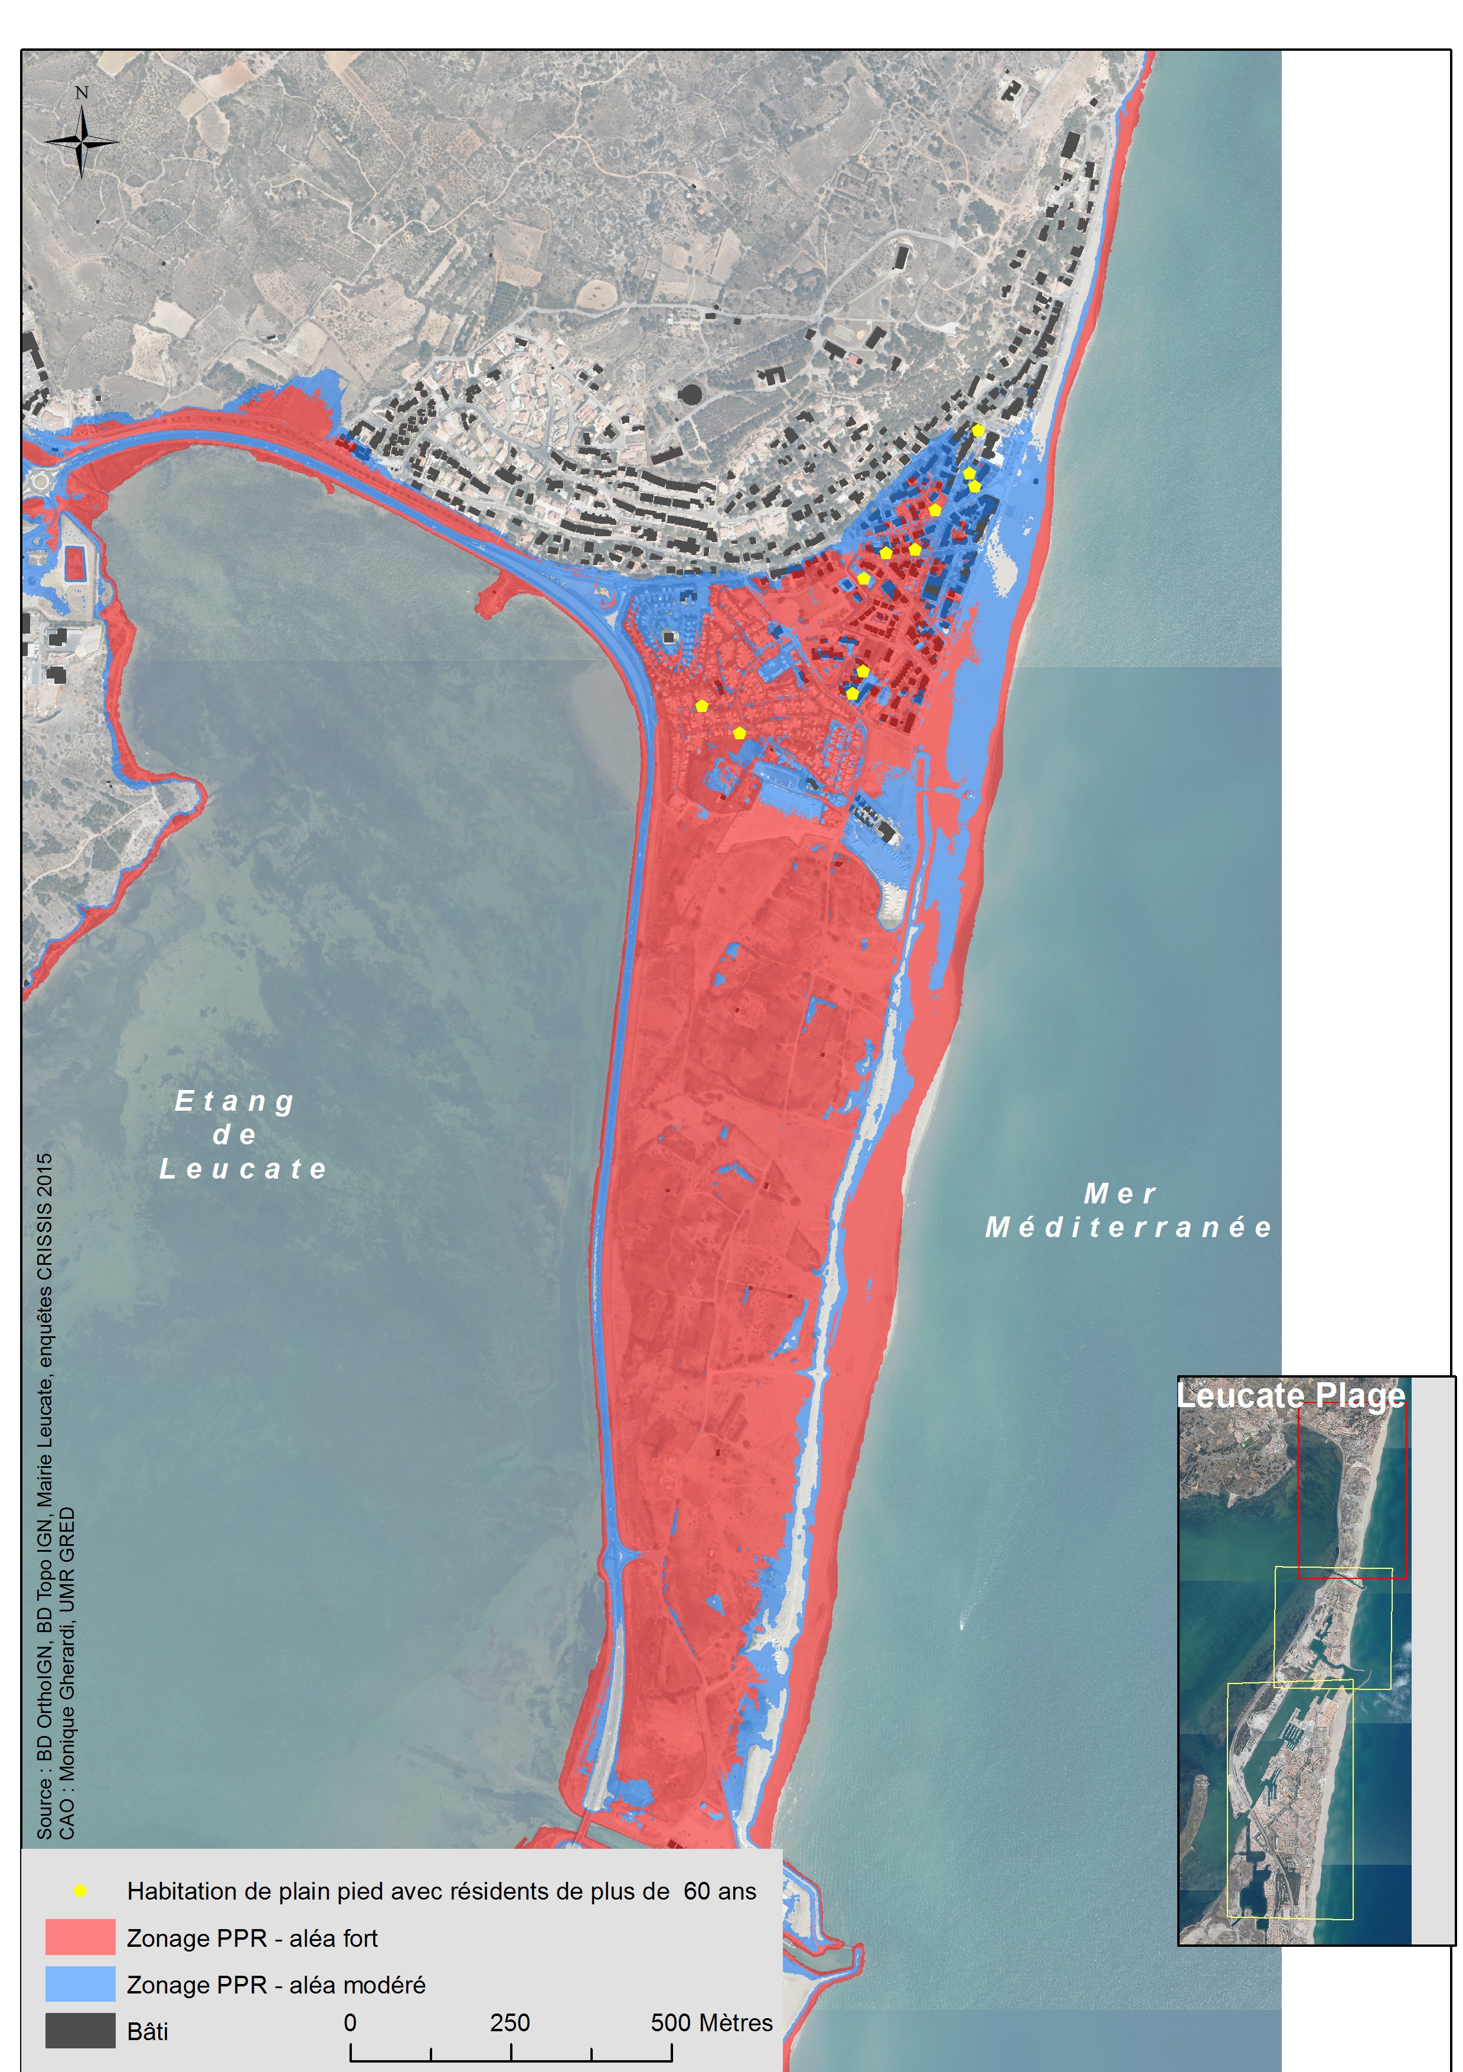
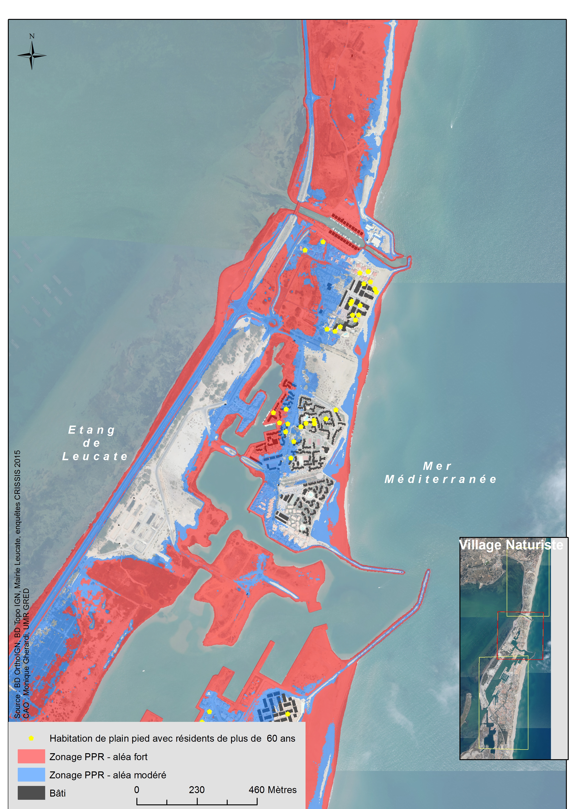
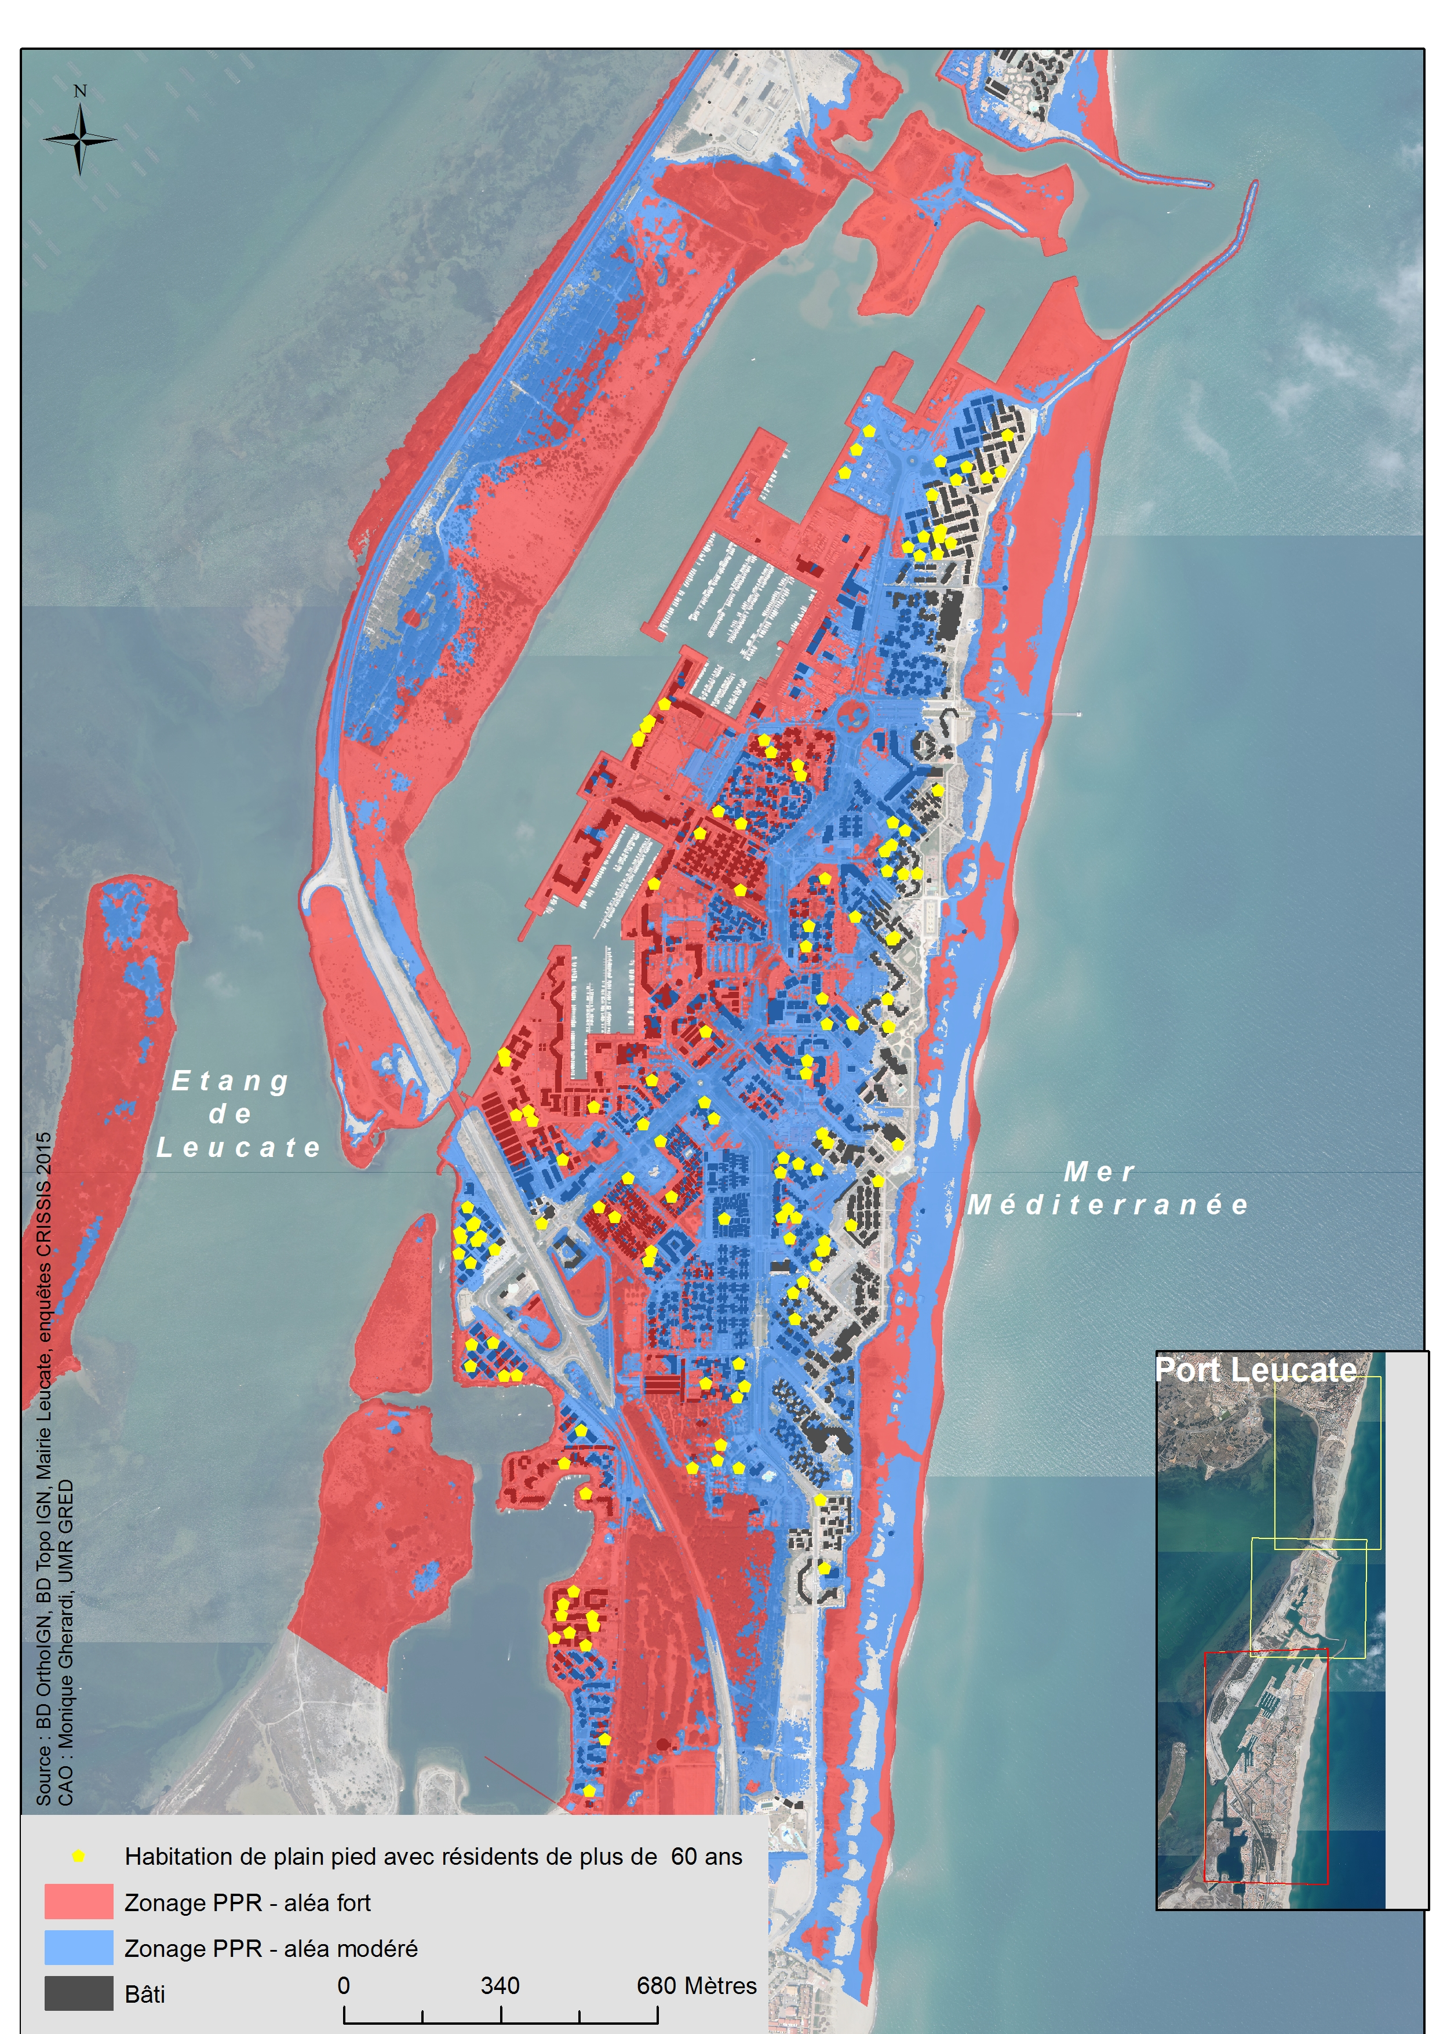
6 - Premiers résultats
TÂCHE 2 – ANALYSE QUALITATIVE ET QUANTITATIVE DES ENJEUX / CARACTERISATION DU NIVEAU DE « CULTURE DU RISQUE
VULNERABILITE HUMAINE (personne de + 60 ans dans bâti plain pied)
Notes:
Des croisements ont été effectués entre type d’habitat et informations recueillies lors des enquêtes pour par exemple cartographier les personnes vulnérables.

Slide 14
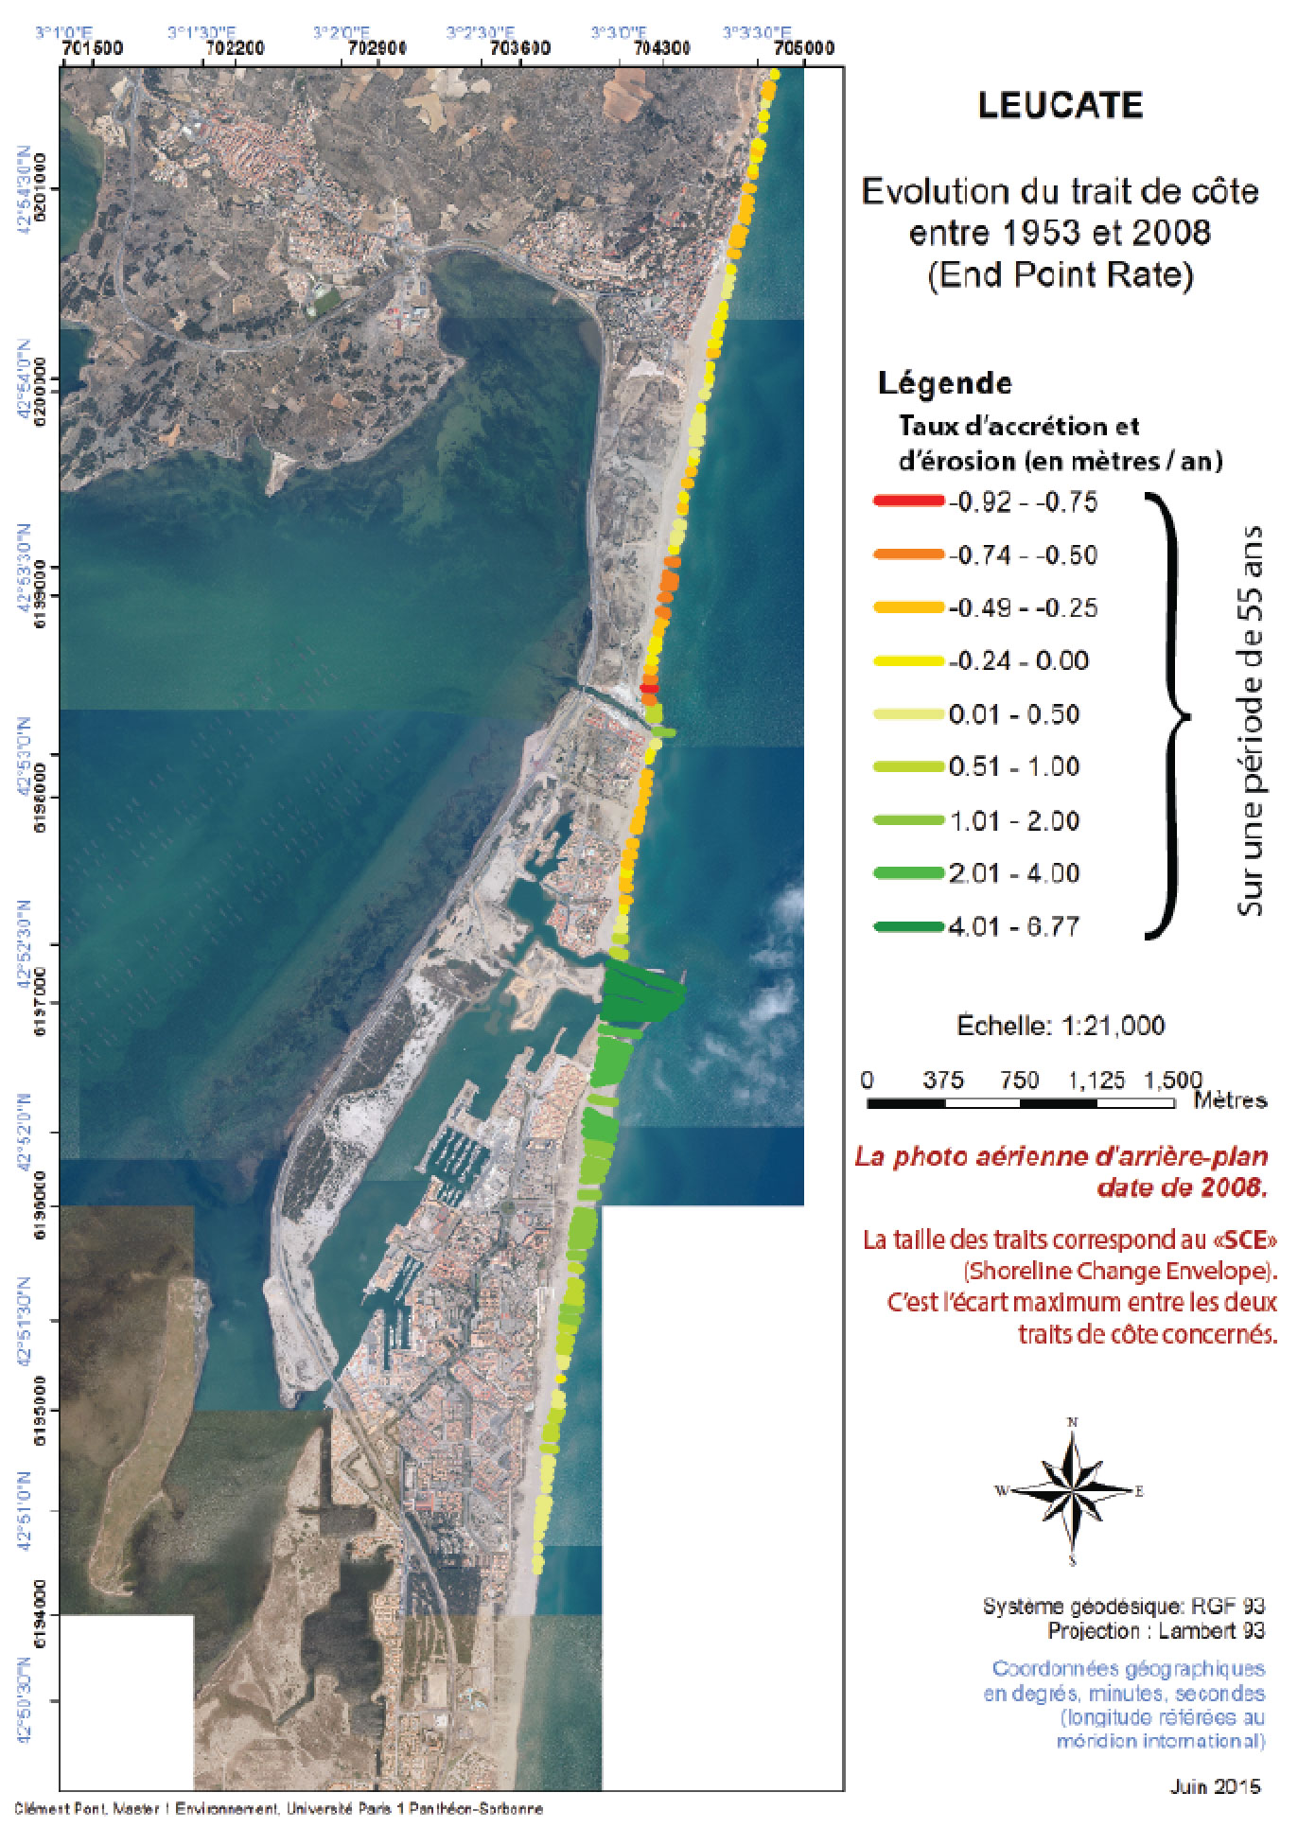
6 - Premiers résultats
TÂCHE 3 – CARTOGRAPHIE DES VULNERABILITES ET DES RISQUES
Croisement cartes des aléas (tâche 1) et cartes des enjeux
Croisement « cartes mentales et données de l’enquête » et cartes des enjeux (caractériser la connaissance du risque et sa représentation par la population)
⇒ délimitation d’espaces « socio-culturellement vulnérables »
Notes:
Pour ce qui est de la bdd géographique et de l’aspect cartographique, nous avons intégré les données de base (orthophoto, BD Topo IGN) et regarder l’évolution du trait de côte depuis 1953, vous avez ici un exemple de l’évolution moyenne entre 1953 et 2008.
La tâche principale reste à faire, à savoir le croisement entre les cartes d’aléas issues de la modélisation et les enjeux d’une part,
puis le croisement entre cartes mentales (nous avons demandé à la population enquêtée de représenter sur une carte l’extension des submersions locales passées ou futures) et enjeux.
La comparaison entre les deux nous permettra de caractériser les connaissances de la population vis à vis du risque submersion et de révéler des secteurs « socio-culturellement vulnérables » pour lesquels il sera nécessaire de mettre en place davantage de campagnes d’information sur le risque submersion.
Méthode DSAS Digital Shoreline Analysis System développé par Thieler et al (2008)

Slide 15
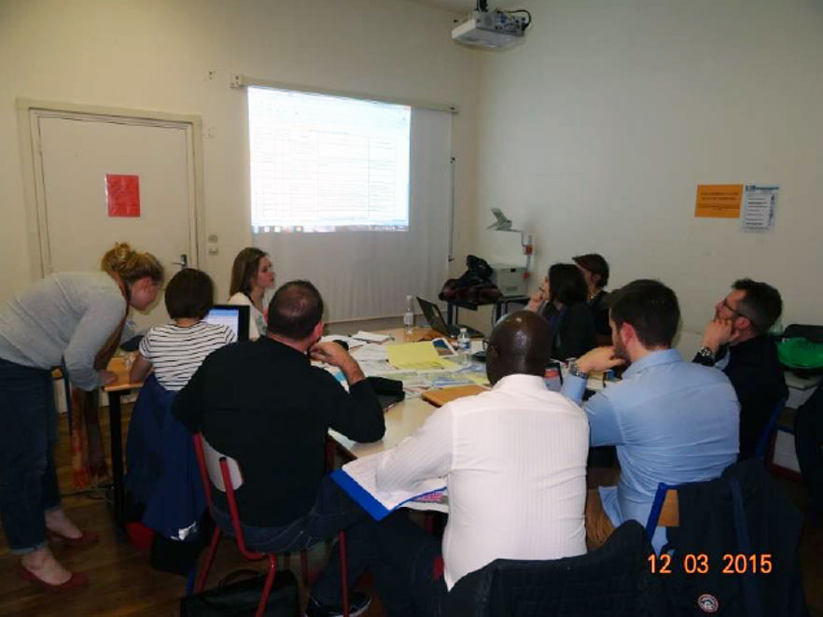
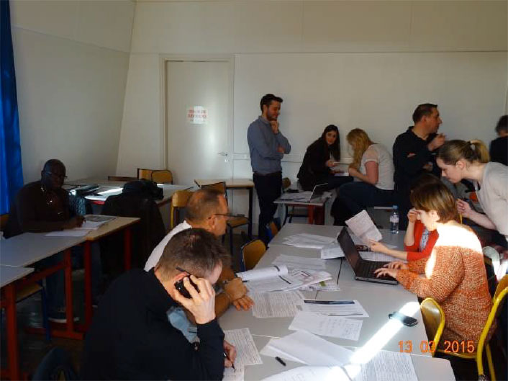
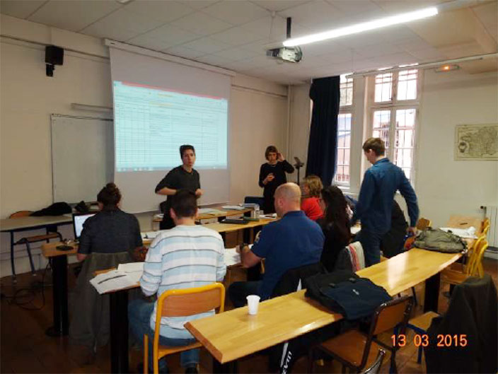
6 - Premiers résultats
TÂCHE 4 – EXERCICE DE CRISE (exercice cadre en présence de personnels de la mairie)
PHASE 1 - Préparation de deux scenarii d’exercice de crise (cinétique rapide : passage de la phase de vigilance météorologique orange submersion à la phase rouge de submersion – cinétique lente : plan de continuité d’activité / action se situe 36h après la submersion)
PHASE 2 - Exercice joué par deux groupes : animation du jeu et armement de la cellule de crise
Tester les procédures du PCS de la commune
⇒ Proposition d’amélioration du PCS : seuils d’alerte de submersion ne sont pas exprimés en hauteur d’eau à Leucate , mais en lieux immergés (avenue du Roussillon, zone naturiste …)
Phase 1 - Préparation du scénario
Phase 2 - animation
Phase 2 - cellule de crise
Notes:
En ce qui concerne la tâche 4, un premier exercice cadre a eu lieu dans les locaux de l’université à Paris, en présence de personnels de la mairie de Leucate.
Cet exercice comprenait deux phases :
tout d’abord il s’agissait de préparer deux scenarii d’exercice de crise (cinétique rapide : passage de la phase de vigilance météorologique orange submersion à la phase rouge de submersion – cinétique lente : plan de continuité d’activité / action se situe 36h après la submersion).
La phase 2 consistait à jouer l’exercice pour tester les procédures du PCS de la commune. Deux groupes : animation du jeu et armement de la cellule de crise.
Tout s’est bien passé et le personnel de la commune présent pendant l’exercice a trouvé l’expérience très enrichissante ⇒ proposition d’amélioration du PCS par la mise en place d’échelles graduées des hauteurs.
Un deuxième exercice, réel cette fois-ci aura lieu le 2 mars prochain sur la commune en présence des acteurs de la sécurité (police, pompiers, gendarmes, préfecture).

Slide 16
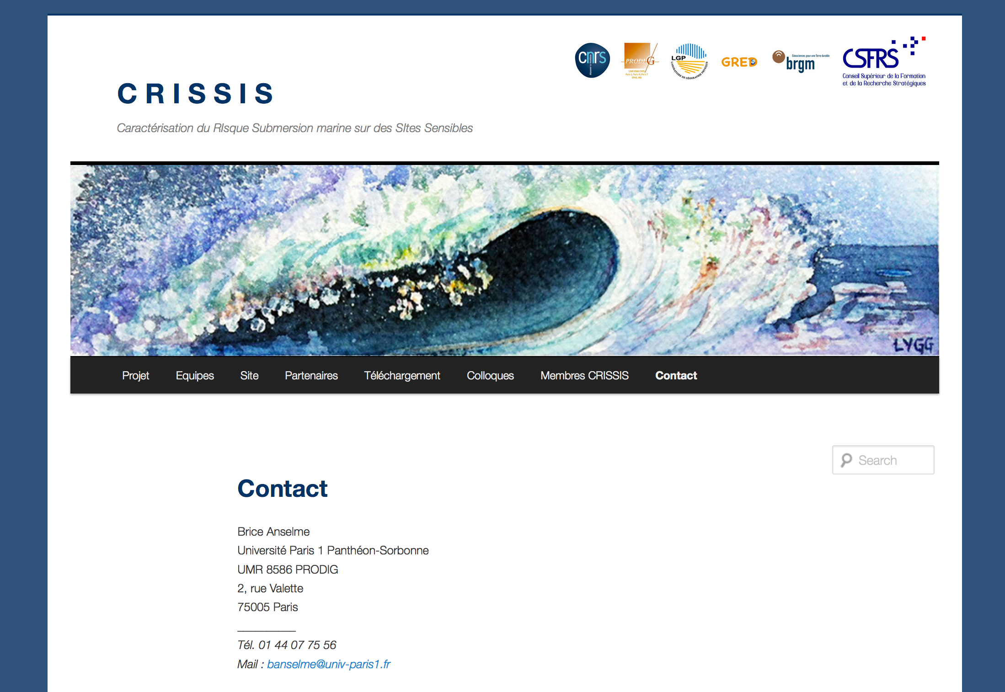
7 - http://crissis2015.free.fr/
Notes:
Voilà pour la présentation très générale du programme CRISSIS. Je laisse maintenant la parole à Esméralda qui va vous parlez de la vulnérabilité de Leucate par rapport à la perception et représentation sociale du risque de submersion marine.

Slide 17
CRISSIS
Caractérisation des RIsques Submersion
marine sur des SItes Sensibles
PARTIE 2
Perception et représentation sociale du risque de submersion marine à Leucate :
premiers résultats

Slide 18
Enjeux de la tâche 2b
Tâche 2b du programme CRISSIS :
Caractérisation des perceptions et des représentations sociales du risque de submersion marine à Leucate.
Quel est le niveau de perception du risque de submersion marine en fonction de l’expérience des submersions marines ?
Une culture du risque de submersion marine à Leucate existe-t-elle ou est-elle en train de se forger ?

Slide 19
1 – Représentation sociale vs Perception
Représentation sociale :
Prémices fin XIXème – début XXème avec le sociologue Emile Durkheim (représentation collective) et le psychologue Sigmund Freud (représentation intrapsychique).
En 1961, Serge Moscovici, « la psychanalyse, son image et son public » : pose les bases du champs de recherche sur les représentations sociales situé à l’interface de la psychologie cognitive et des sciences sociales.
Définition consensuelle de l’école française sur les représentations sociales :
« C’est une forme de connaissance, socialement élaborée et partagée, ayant une visée pratique et concourant à la construction d’une réalité commune à un ensemble social » (Jodelet, 1989).

Slide 20
1 – Représentation sociale vs Perception
Représentation sociale du risque de submersion marine :
Sur le risque : OUI
Sur le risque du submersion marine : ??
Sur les risques côtiers = construction sociale indirecte => risque – mer – tempête – lieu de vie (Krien, 2014)
Perception du risque de submersion marine :
→ Plus approprié quand le rapport à un risque précis est de l’ordre de l’infraconscient, qu’il suscite peu d’échanges entre individus et s’immisce peu dans le débat public, quand le chercheur constate de nombreuses lacunes dans les connaissances (Flanquart, 2014)

Slide 21
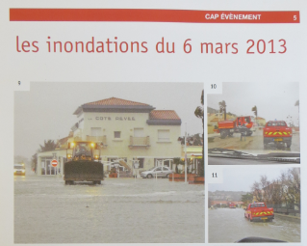
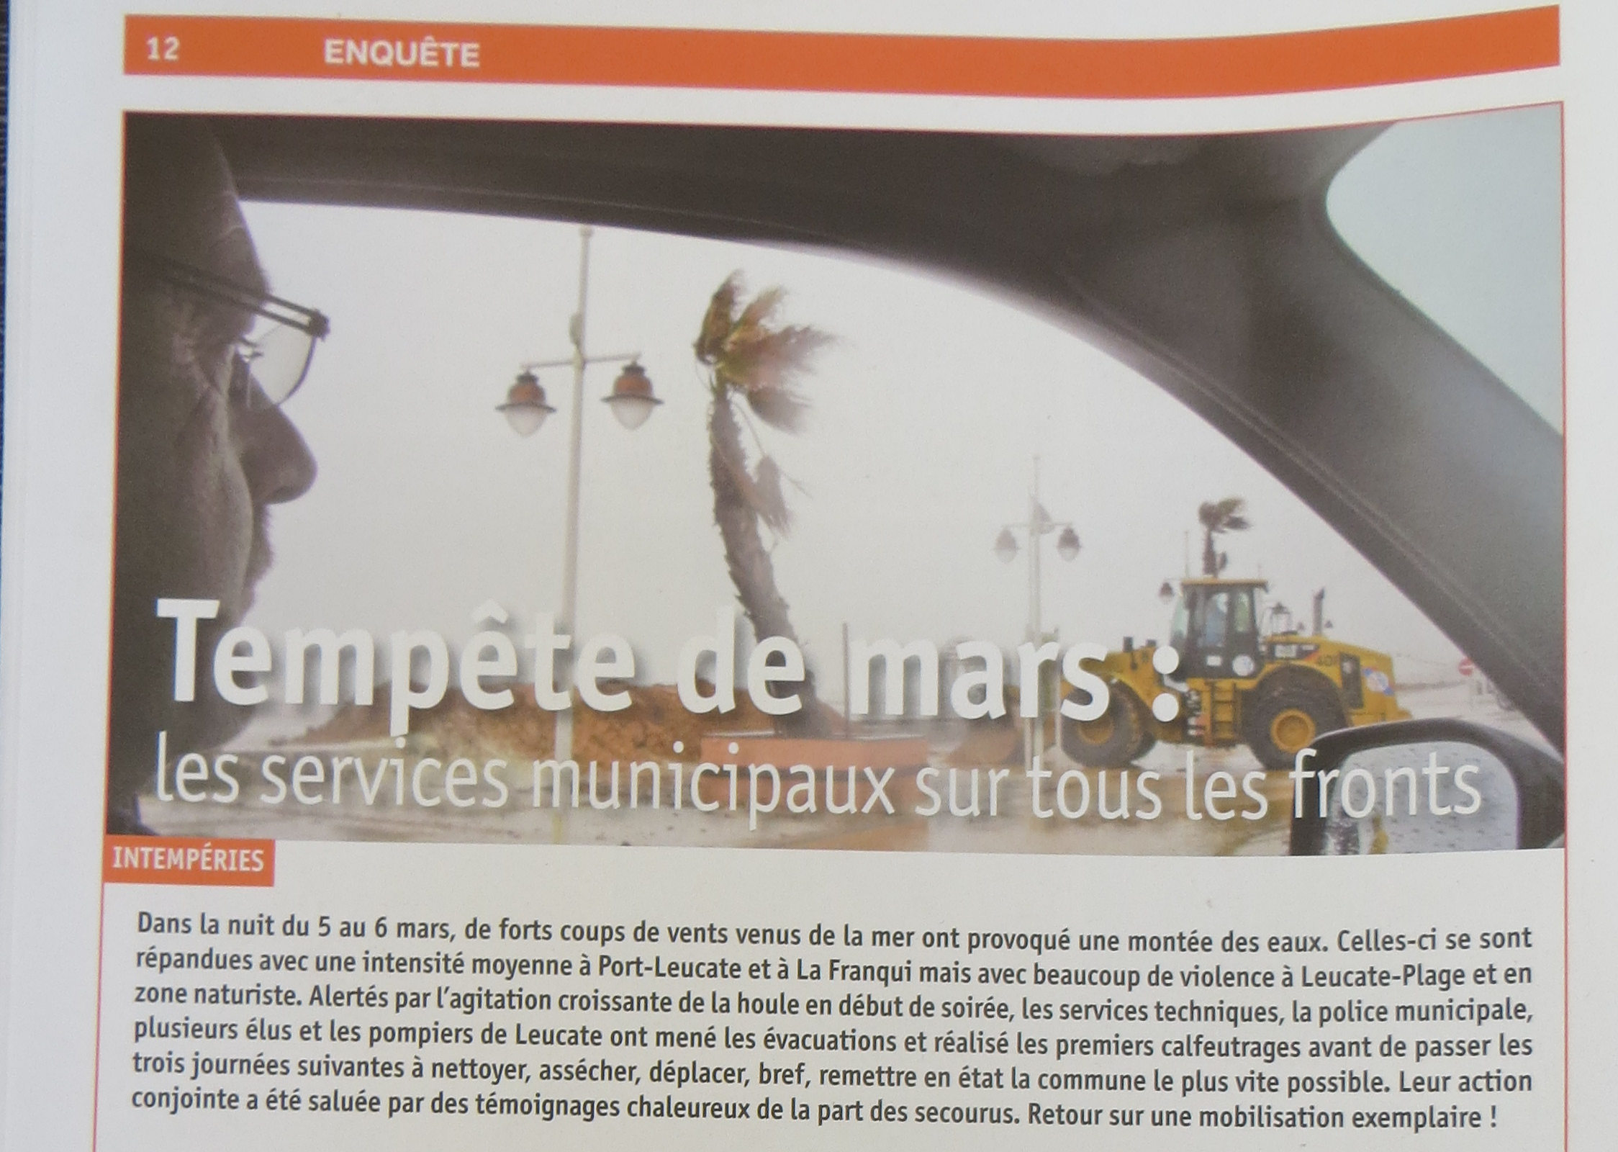
2 – Méthodologie : enquêtes
Démarche méthodologique adoptée :
→ analyse de discours du bulletin d’information communale Cap Leucate (logiciel Tropes)
22 entretiens semi-dirigés avec acteurs de Leucate (employés et conseillers municipaux, acteurs économiques, érudits locaux)
493 enquêtes par questionnaire auprès des résidents principaux, secondaires et des touristes

Slide 22
2 – Méthodologie : enquêtes
Démarche méthodologique adoptée :
→ analyse de discours du bulletin d’information communale Cap Leucate (logiciel Tropes)
22 entretiens avec acteurs de Leucate (employés et conseillers municipaux, acteurs économiques, érudits locaux)
493 enquêtes par questionnaire auprès des résidents principaux, secondaires et des touristes

Slide 23
2 – Méthodologie : enquêtes
Répartition des personnes interrogées selon leur statut d’occupants
n = 493, taux de réponse = 100 %

Slide 24
2 – Méthodologie : enquêtes
Questionnaire à 120 entrées réparties en six thèmes :
1. Cadre de vie leucatois : sa fréquentation, ses attraits, ses loisirs
2. Expérience et la perception de l’exposition de la commune et du logement au risque de submersion marine
3. Connaissances sur le risque de submersion marine à Leucate
4. Réactions supposées face à une submersion
5. Attentes en ce qui concerne la communication sur ce risque
6. Profils socio-économiques

Slide 25
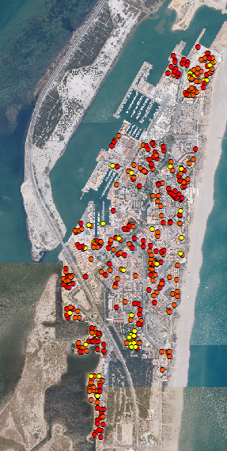

2 – Méthodologie : enquêtes
La campagne d’enquête :
avril à juin 2015 / 5 enquêteurs principaux et des enquêteurs ponctuels / porte-à-porte
Port-Leucate
Géo-localisation du logement des personnes enquêtées en fonction de leur profil
1/24 000ème

Slide 26
2 – Méthodologie : enquêtes
Comparaison de la répartition par tranche d’âge de l’échantillon de résidents principaux interrogés (2015) avec la répartition pour la population totale de Leucate (2011)
Les résidents principaux de Port Leucate, Leucate Plage et du Village naturiste sont-ils plus âgés que ceux de Leucate Village et de La Franqui ou s’agit-il d’un biais de la campagne d’enquête ?
Enquête CRISSIS, avril-juin 2015taux de réponse = 100 % ; INSEE, 2011

Slide 27
2 – Méthodologie : enquêtes
Répartition des enquêtes sur Leucate en fonction du lieu de résidence et du profil de la personne interrogée
Secteur d’enquête | Résidents principaux | Résidents secondaires | Touristes | Total
Leucate Plage | 2 % (n=12) | 4 % (n=18) | 9 % (n=42) | 15 % (n=72)
Village naturiste | 5 % (n=23) | 4 % (n=20) | 1 % (n=3) | 9 % (n=46)
Port Leucate | 32 % (n=158) | 36 % (n=174) | 9 % (n=43) | 76 % (n=375)
Total | 39 % (n=193) | 43 % (n=212) | 18 % (n=88) | 100 % (n=493)
taux de réponse = 100 %

Slide 28
2 – Méthodologie : enquêtes
Répartition des résidents principaux, des résidents secondaires et des touristes par tranche d’âge
n = 493, taux de réponse = 100 %, Enquête CRISSIS, avril-juin 2015

Slide 29
2 – Méthodologie : enquêtes
Répartition des résidents principaux, des résidents secondaires et des touristes par tranche d’âge
Les résultats et les conclusions qui seront exprimés sur les perceptions et les représentations sociales sont principalement celles d’une génération, les plus de 60 ans
n = 493, taux de réponse = 100 %, Enquête CRISSIS, avril-juin 2015

Slide 30
3 – Résultats : faible perception ou négation du risque de submersion marine
Réponse en fonction du profil à la question : « pensez-vous habiter une zone à risque de submersion marine ? »
oui
oui
oui
n = 493, taux de réponse = 100 %, test du Khi² peu significatif à 6 %, enquête CRISSIS, avril-juin 2015

Slide 31
3 – Résultats : faible perception ou négation du risque de submersion marine
Raisons évoquées par les personnes interrogées considérant que le logement qu’elles habitent à Port Leucate sera toujours à l’abri des submersions marines dans cinquante ans.
Argument | Effectif | Exemples
Mon habitat est à l'abri des submersions | 16 | « Cela fait cinquante ans qu'on est là et il n'y a rien eu ». « On est loin de la mer, la maison ne sera pas détruite ».
Je ne crois pas au changement climatique | 13 | « Parce que le truc climatique je n'y crois pas. Où est-ce qu'il est le réchauffement ? L'année dernière les gens se baignaient, cette année personne ne se baigne [parce qu'il fait trop froid] ». « Ça ne va pas monter comme ça, et si ça monte je ne serais plus là ».
Les hommes s'auront gérer l'élévation du niveau de la mer | 6 | « Parce que je pense que l'être humain fera quand même quelque chose au fur et à mesure de la montée des eaux ». « J'ai confiance en la municipalité ».
La mer s'élève mais très lentement | 4 | « L’élévation du niveau de la mer est lente, ça n'arrivera pas jusqu'ici, d'ici 50 ans ». « Je pense pas parce que d'après les chercheurs on parle de beaucoup plus tard ».
Je préfère rester positif même si je doute | 3 | « Je préfère rester optimiste, je viens de tout refaire ma maison, je veux que ma fille puisse en profiter ». « J'espère, mais j'ai un gros doute ».
Autre | 6 | Les réponses classées dans cette catégorie sont incompréhensibles.
n = 49, taux de réponse = 90 %, codage d’une question ouverte, réponses multiples, enquête CRISSIS, avril-juin 2015

Slide 32
3 – Résultats : faible perception ou négation du risque de submersion marine
Raisons évoquées par les personnes interrogées considérant que le logement qu’elles habitent à Port Leucate sera toujours à l’abri des submersions marines dans cinquante ans.
Argument | Effectif | Exemples
Mon habitat est à l'abri des submersions | 16 | « Cela fait cinquante ans qu'on est là et il n'y a rien eu ». « On est loin de la mer, la maison ne sera pas détruite ».
Je ne crois pas au changement climatique | 13 | « Parce que le truc climatique je n'y crois pas. Où est-ce qu'il est le réchauffement ? L'année dernière les gens se baignaient, cette année personne ne se baigne [parce qu'il fait trop froid] ». « Ça ne va pas monter comme ça, et si ça monte je ne serais plus là ».
Les hommes s'auront gérer l'élévation du niveau de la mer | 6 | « Parce que je pense que l'être humain fera quand même quelque chose au fur et à mesure de la montée des eaux ». « J'ai confiance en la municipalité ».
La mer s'élève mais très lentement | 4 | « L’élévation du niveau de la mer est lente, ça n'arrivera pas jusqu'ici, d'ici 50 ans ». « Je pense pas parce que d'après les chercheurs on parle de beaucoup plus tard ».
Je préfère rester positif même si je doute | 3 | « Je préfère rester optimiste, je viens de tout refaire ma maison, je veux que ma fille puisse en profiter ». « J'espère, mais j'ai un gros doute ».
Autre | 6 | Les réponses classées dans cette catégorie sont incompréhensibles.
n = 49, taux de réponse = 90 %, codage d’une question ouverte, réponses multiples, enquête CRISSIS, avril-juin 2015

Slide 33
3 – Résultats : faible perception ou négation du risque de submersion marine
Réponse en fonction du profil à la question : « selon vous, Leucate est-il (régulièrement) touché par des submersions marines ? ».
oui
oui
oui
n = 493, taux de réponse = 99 %, test du Khi² très significatif < à 1 %, enquête CRISSIS, avril-juin 2015

Slide 34
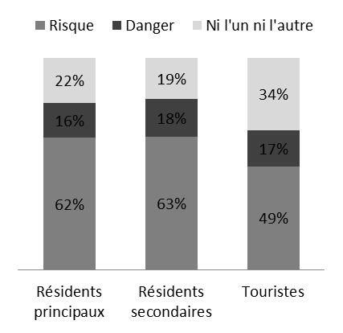
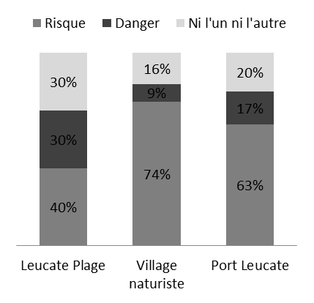
3 – Résultats : le rôle du vécu et du sentiment de responsabilité dans la perception du risque de submersion marine
« Considérez-vous les submersions marines à Leucate comme un risque, un danger, ni l’un ni l’autre ? »
1. En fonction du profil.
2. Par les résidents principaux et secondaires en fonction du secteur d’habitation.
n = 493, taux de réponse = 99 %, test du Khi² peu significatif à 7 %
n = 405, taux de réponse = 99 %, test du Khi² significatif à 5 %

Slide 35
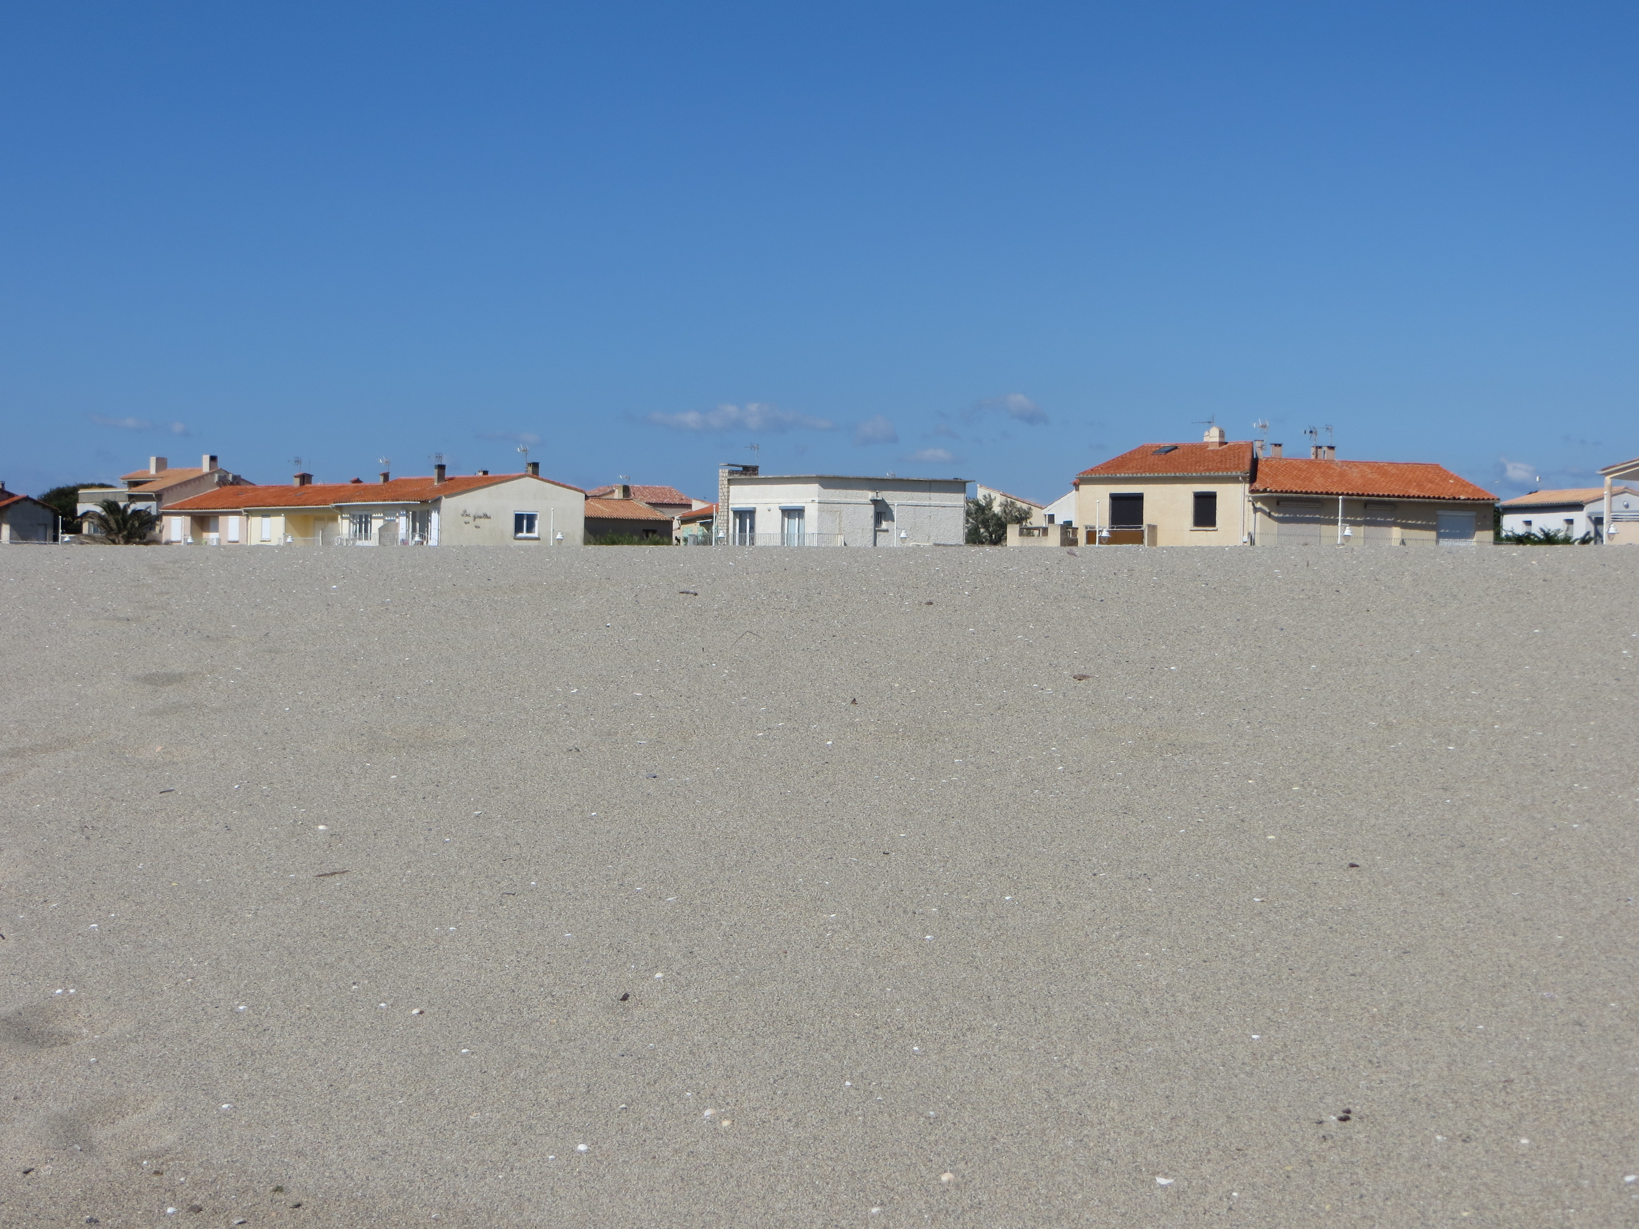
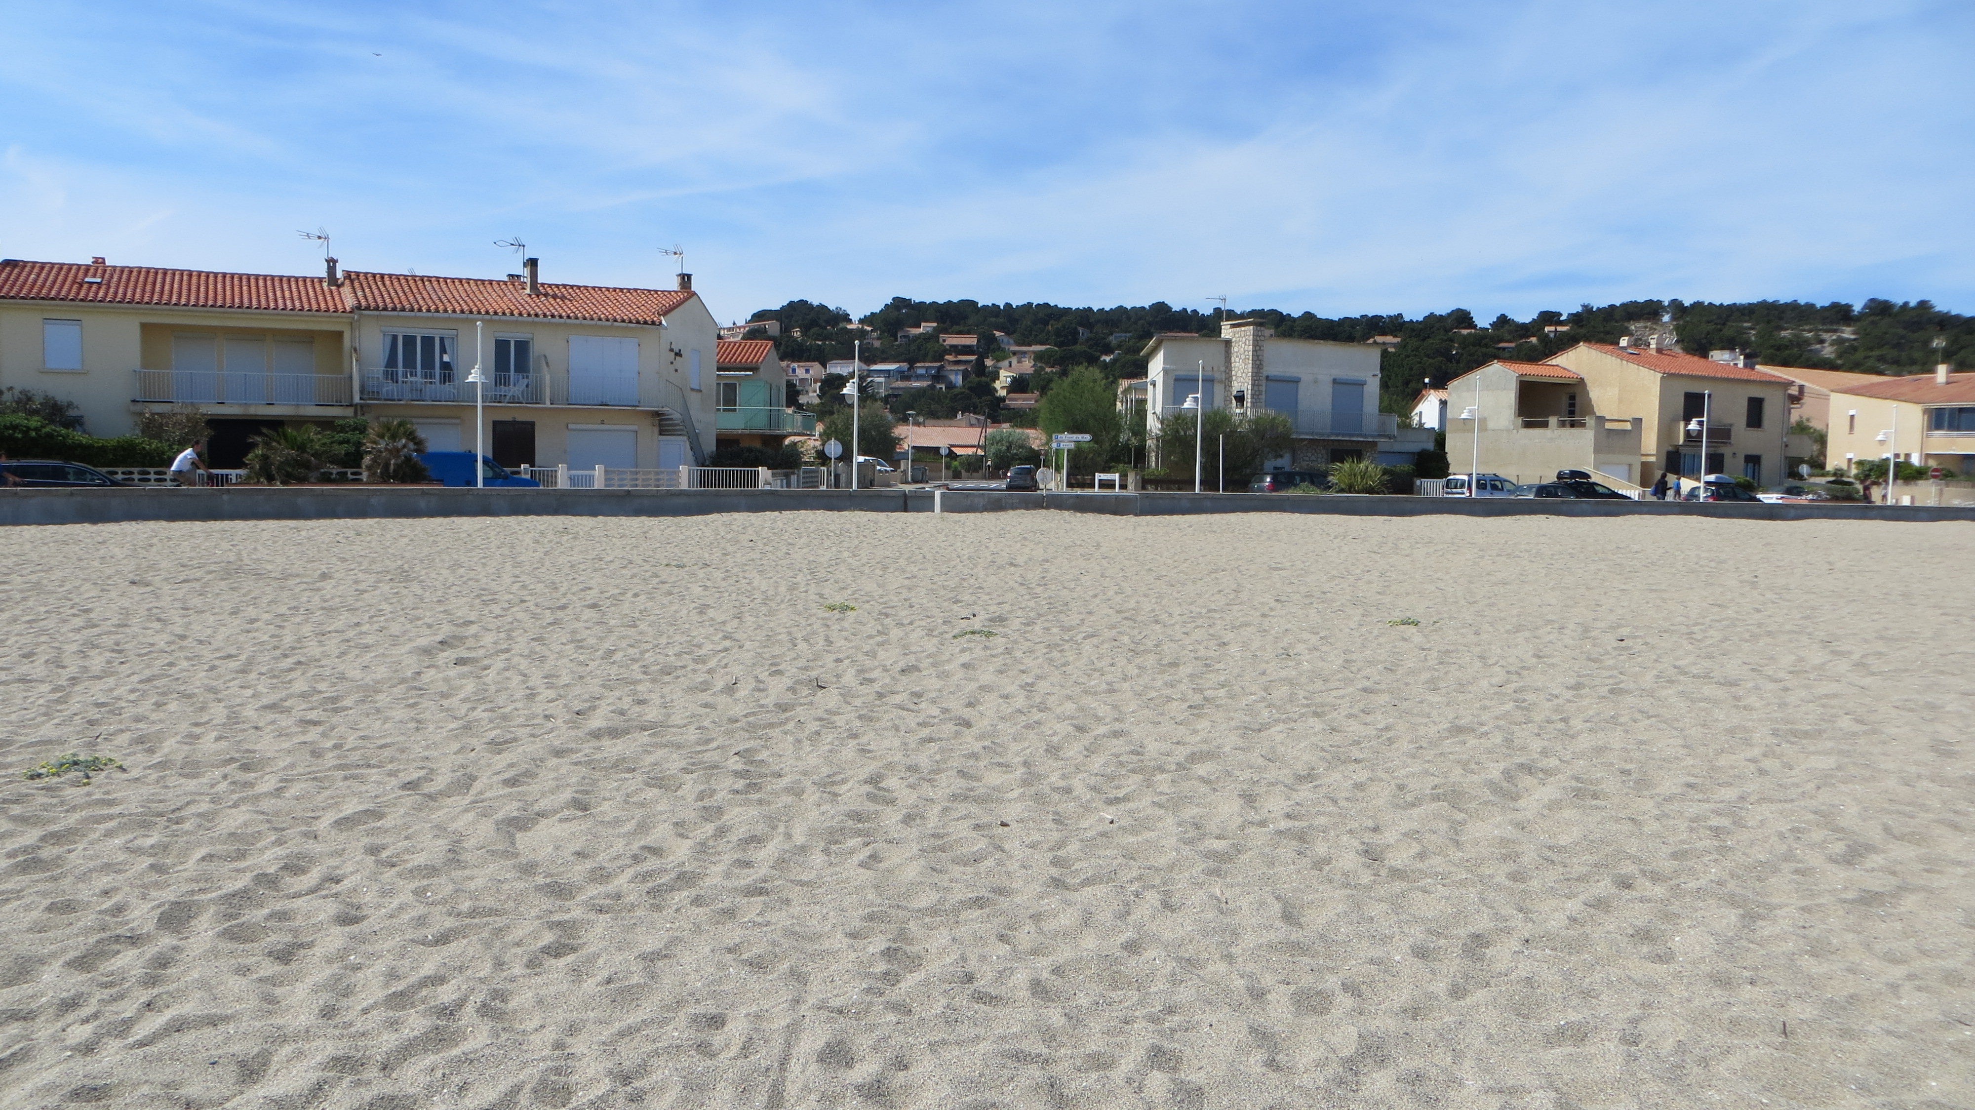
3 – Résultats : le rôle du vécu et du sentiment de responsabilité dans la perception du risque de submersion marine
Leucate Plage :
- Plage et habitat au même niveau

Slide 36
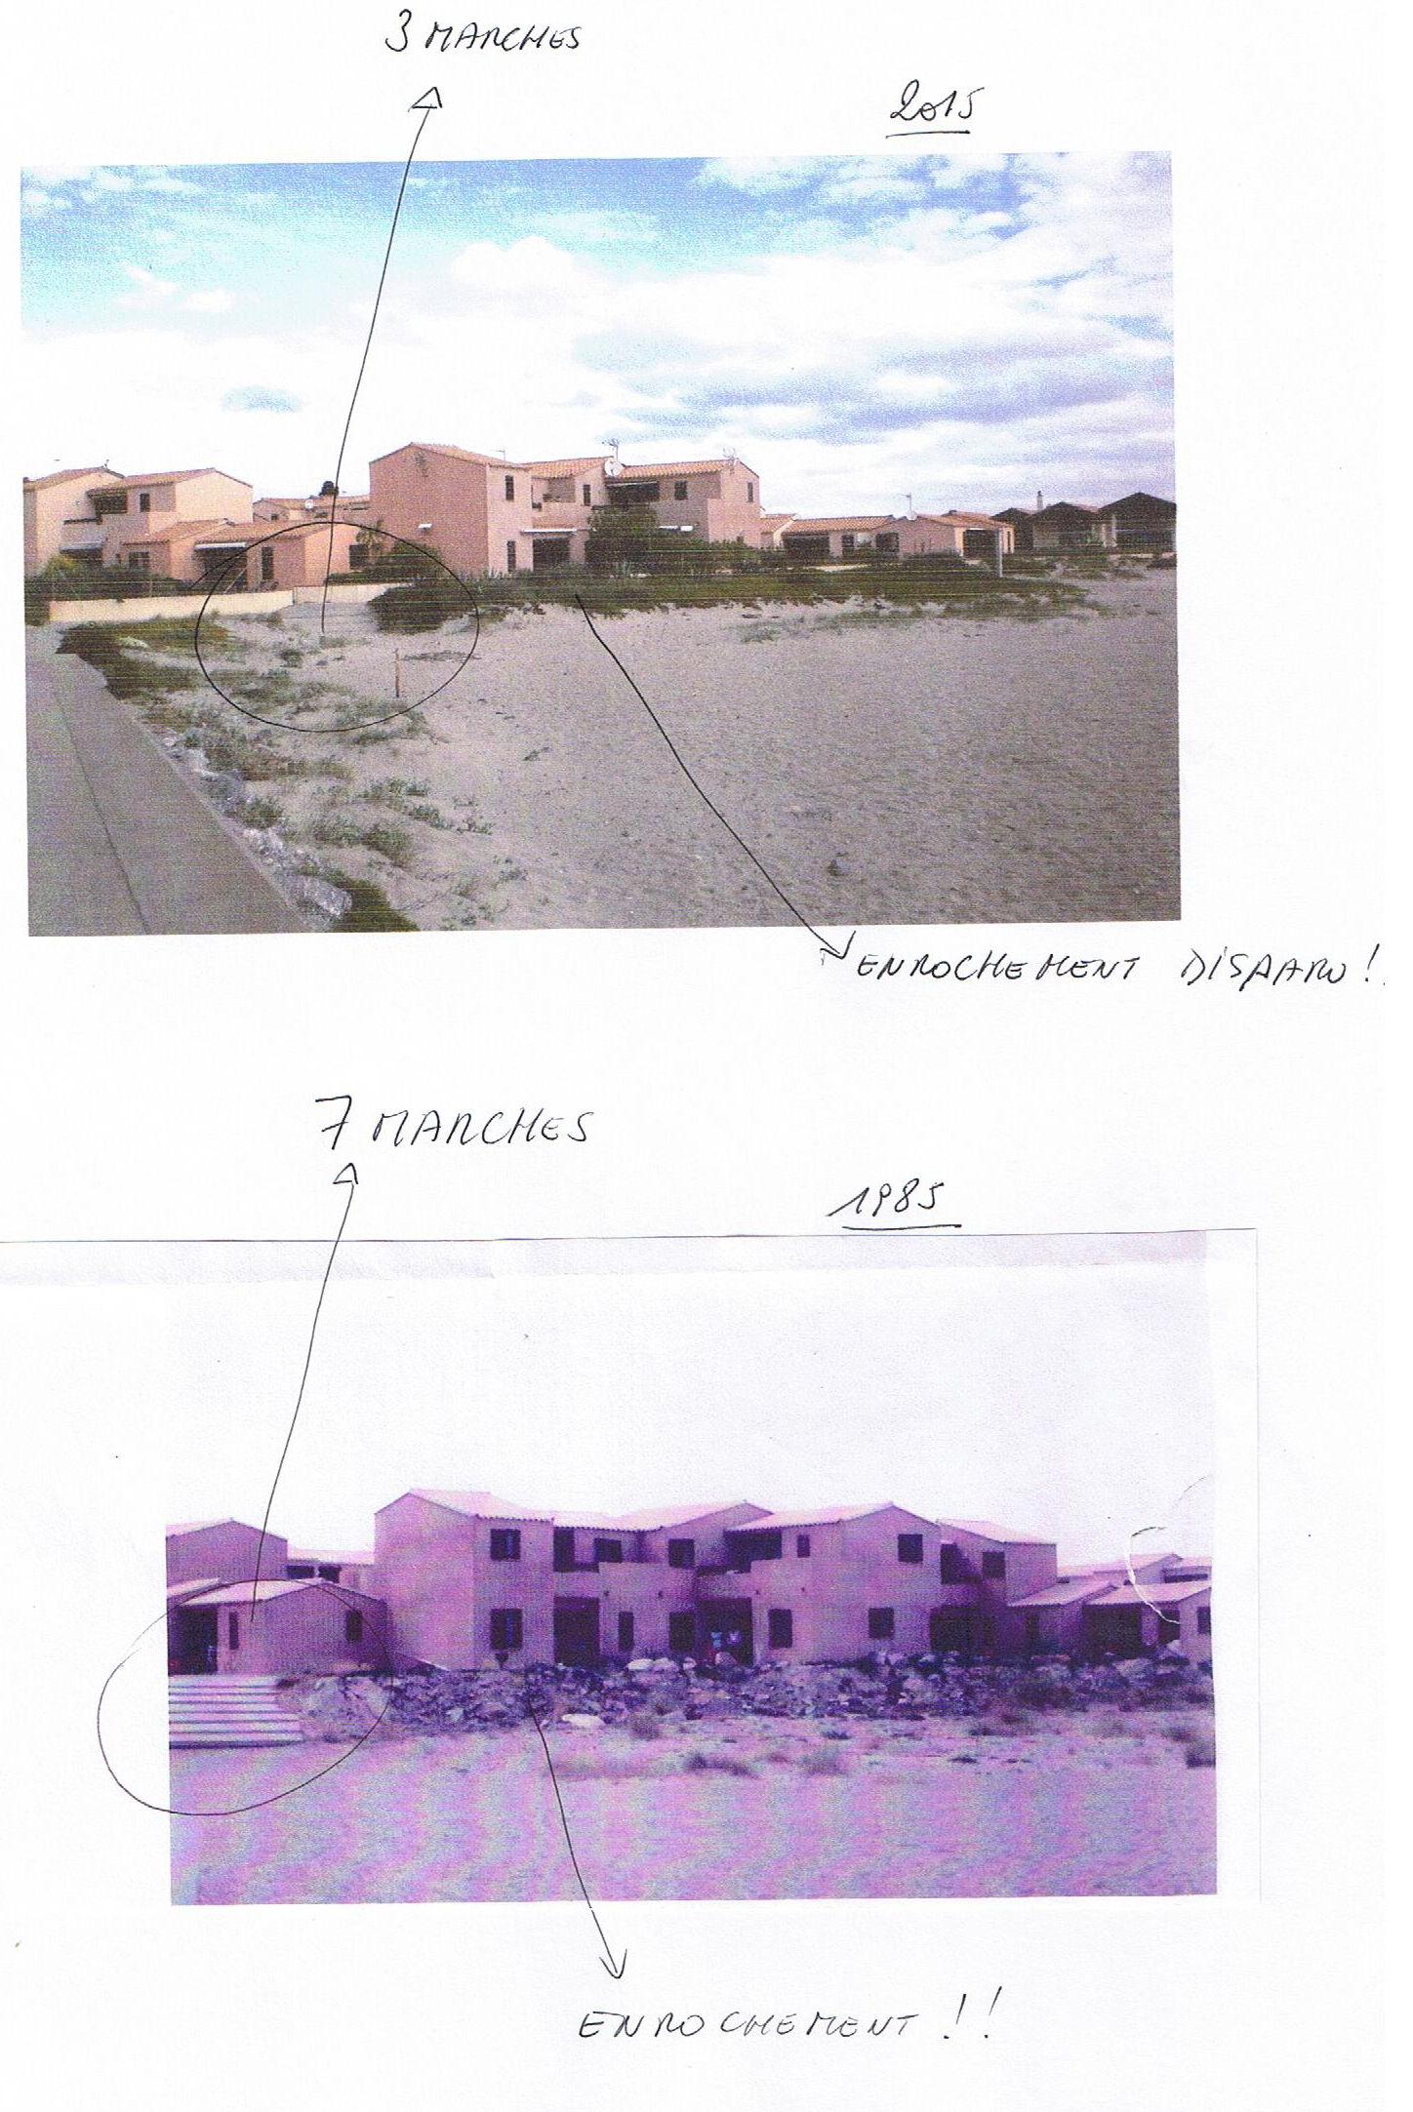
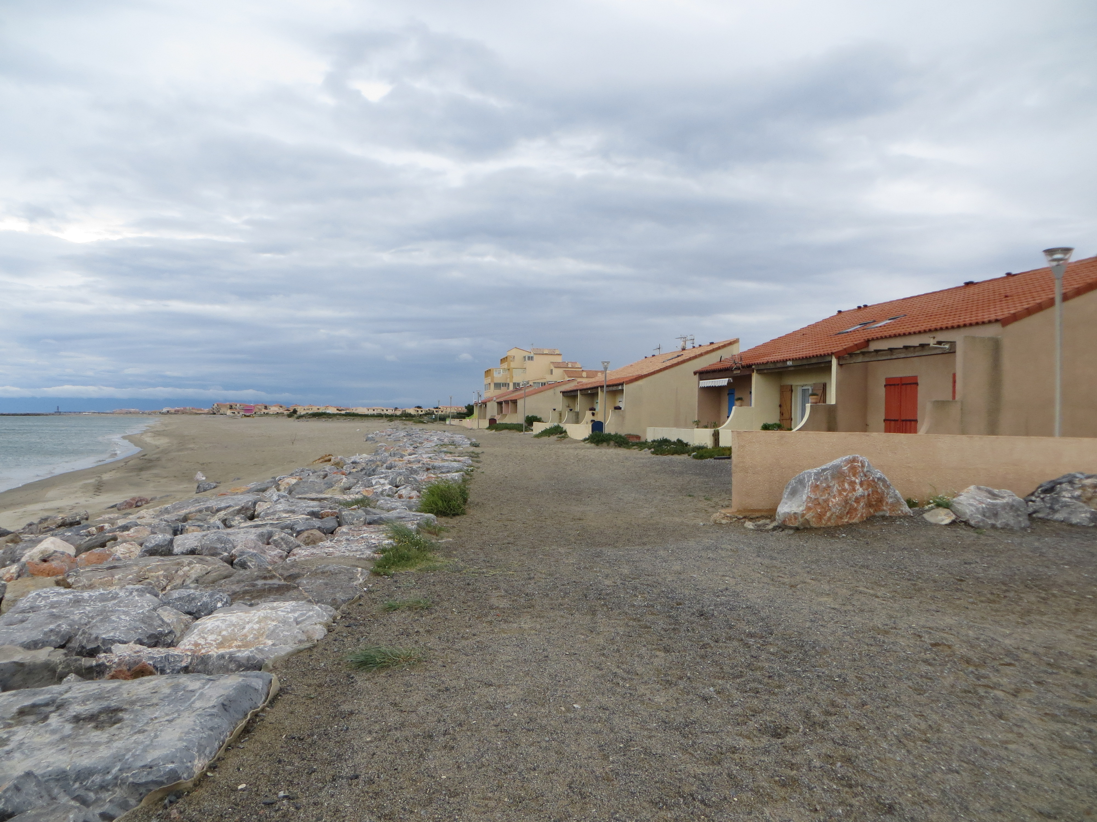
3 – Résultats : le rôle du vécu et du sentiment de responsabilité dans la perception du risque de submersion marine
Village naturiste:
- Financement d’enrochements

Slide 37
3 – Résultats : une culture du risque qui émerge ?
Un tempête Xynthia à Leucate ?
- Non : 47 % ; Je ne sais pas : 6 %
Une sensibilisation par le PCS
 |  | Résidents principaux | Résidents secondaires
Etes-vous informé de la mise en place d'un plan communal de sauvegarde avec un dispositif d'alerte téléphonique ? Taux de réponse = 95 %, test du khi² est très significatif à <1 % | Oui, et j'ai communiqué mes coordonnées | 37% | 7%
 | Oui, j'en ai entendu parler | 31% | 17%
 | Non, cela ne me dit rien | 32% | 74%
 | NSP | 1% | 2%

Slide 38
4 – Conclusion
« Submersion marine », un objet mal compris par les personnes interrogées (intensité, mortalité → tsunami, Xynthia) mais connu en raison du Xynthia et du PCS
L’expérience où la proximité d’une submersion change la perception
Au sein d’un même village, les secteurs non touchés se sentent peu concernés
Les plus de 60 ans, une génération peu sensible au risque de submersion marine (l’élévation du niveau de la mer, pour les générations suivantes / confusion élévation du niveau de la mer et risque de submersion marine)
Les plus de 60 ans, des résidents principaux isolés (regroupement → vecteur de communication « distraction » et « sécurité »).

Slide 39
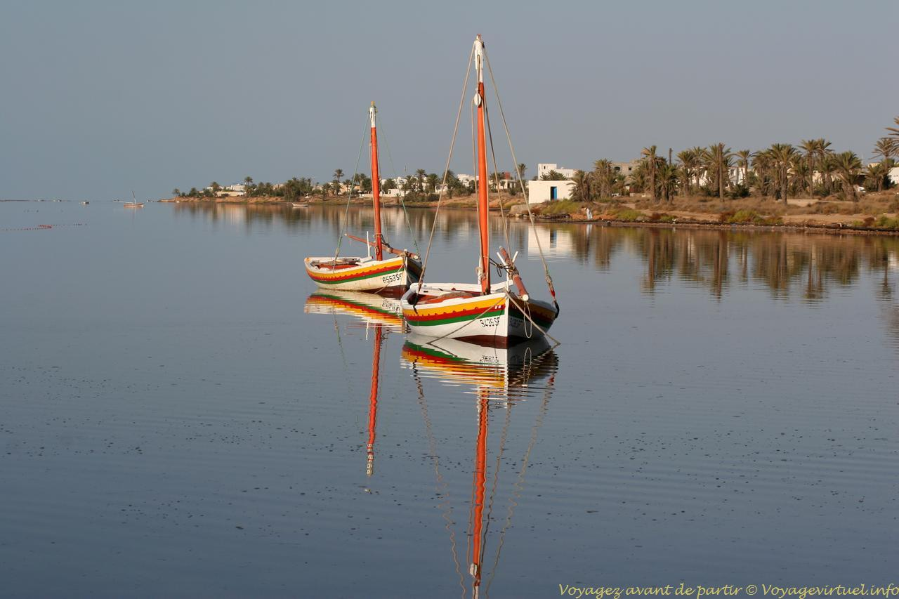
MERCI
Symposium international Archipel des Kerkennah, Sfax
20-24 octobre 2015
Vulnérabilité des littoraux méditerranéens face aux changements environnementaux contemporains

Slide 40
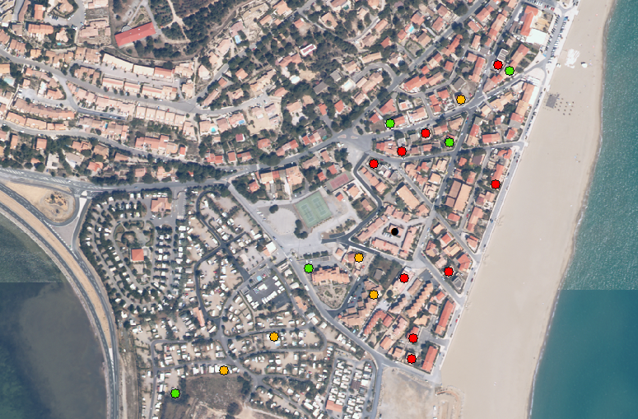

3 – Résultats

Slide 41
1 – Représentation sociale vs Perception
Fonction cognitif/psychique
Système social
Représentation sociale
affectif
social
langage
cognition
réalité matérielle, idéelle, sociale
communication
rapports sociaux
mental

Slide 42
2 – Résultats
Les trois principales activités pratiquées sur les plages de Leucate en fonction du profil
 | Résidents principaux | Résidents secondaires | Touristes | Total
Baignade | 50% | 57% | 56% | 54%
Promenade (chien) | 51% | 53% | 44% | 51%
Repos/lecture/bronzage | 27% | 41% | 60% | 39%
Activités sportives | 15% | 21% | 24% | 19%
Activités nautiques/navigation | 15% | 13% | 7% | 13%
Pêche | 9% | 9% | 3% | 8%
Jeux sur la plage | 6% | 8% | 13% | 8%
Observation de la nature/paysage | 6% | 3% | 6% | 6%
Fêtes/pique-nique/convivialité | 4% | 4% | 5% | 5%
Autre | 2% | 0% | 2% | 1%
Aucune | 15% | 8% | 5% | 10%
Réponses multiples limitées à 3, total réponse = 1041, n = 493, taux de réponse = 100 %, enquête CRISSIS, avril-juin 2015

